Slide 1
控制系统仿真
2024年10月

Slide 2
回顾
(1) MATLAB基本操作（第一章）
(2) 数学模型与MATLAB
多项式（tf）、零极点（zpk）、状态空间（ss）等等；
模型如何转换，tf2zp、tf2ss、ss2tf等等（第二章）
(3) 如何仿真？仿真实质上是求解模型。
欧拉法、梯形法、龙格-库塔法等，面向结构图的仿真（第三章），
按环节离散化的仿真（非线性引入）（第四章），
采样系统仿真（第五章）

Slide 3
第6章 动态仿真集成环境- Simulink
本章内容
(1) 注意区分书中Simulink库浏览窗口与Simulink模块库的区别；
(2) 熟悉Simulink模块库和Simulink附加模块库中常用标准模块的功能
及其应用；
(3) 利用Simulink标准模块在用户模型窗口中建立控制系统仿真模型；
(4) 熟悉利用Simulink进行系统仿真的两种仿真方法：菜单法和行命令法；
(5) 仿真算法和参数以及常用标准模块参数的设置；
(6) 仿真结果的三种处理方法，并注意输出接口模块(Out1)和将数据输出
到工作空间模块(To Workspace)的不同用法及其利用它们输出信号时
的仿真参数的设置；
(7) 利用MATLAB求解非线性系统的线性化模型；
(8) 熟悉子系统的两种建立方法：菜单法和模块法，以及条件子系统的应用
(9) 模型封装模板编辑器的参数设置及系统模型的封装步骤。

Slide 4
第6章 动态仿真集成环境- Simulink
Simulink 是一个用来对动态系统进行建模、仿真和分析的软件包。它支持连续、离散及两者混合的线性和非线性系统，同时它也支持具有不同部分拥有不同采样率的多种采样速度的系统仿真。
Simulink为用户提供了一个图形化的用户界面（GUI）。对于用方框图所表示的系统，通过图形界面，利用鼠标点击和拖拉方式，建立系统模型就像用铅笔在纸上绘制系统的模型图一样简单，它与用微分方程和差分方程建模的传统仿真软件包相比，具有更直观、更方便、更灵活的优点。它不但实现了可视化的动态仿真，也实现了与MATLAB、C或者FORTRAN甚至和硬件之间的数据传递，大大地扩展了它的功能。

Slide 5
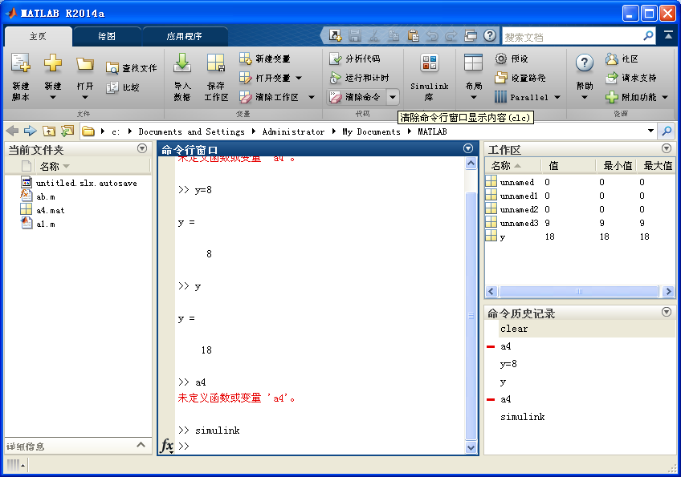
6.1Simulink简介
第6章 动态仿真集成环境- Simulink
Simulink的启动
要启动Simulink必须先启动MATLAB。在MATLAB中，有三种方法启动Simulink：
(1) 在MATLAB操作界面的命令窗口中，直接键入simulink命令；
(2) 在MATLAB 6.x/7.x操作界面的工具栏中，单击Simulink的快捷启动按钮“ ”；或在MATLAB 8.x/9.x操作界面的主页（HOME）中，单击Simulink的快捷启动按钮“ ”或“ ” ；
(3) 在MATLAB 6.x/7.x操作界面的左下角“Start”菜单中，单击“Simulink”子菜单中的“Library Browser”选项。

Slide 6
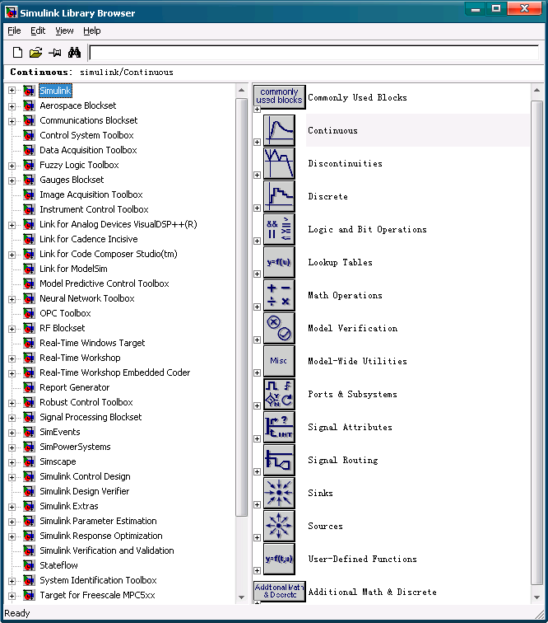
第6章 动态仿真集成环境- Simulink
利用MATLAB 6.x/7.x/8.x启动 Simulink后，便可显示如图示的Simulink库浏览窗口（Simulink Library Browser)。

Slide 7
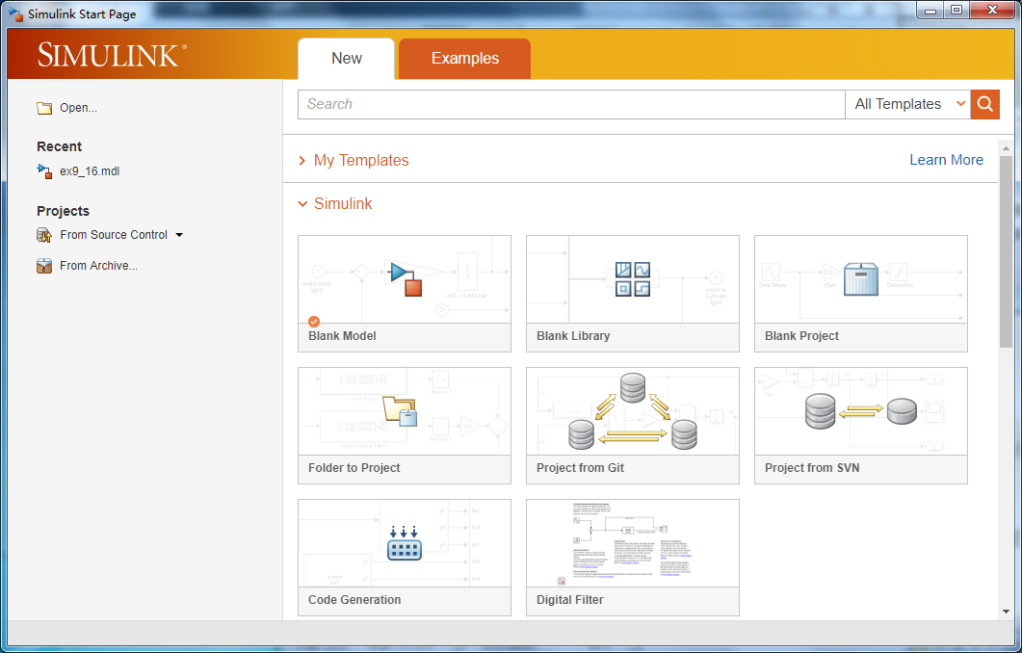
第6章 动态仿真集成环境- Simulink
但利用MATLAB 9.x启动 Simulink后，最初出现的是如图所示的Simulink Start Page窗口。

Slide 8
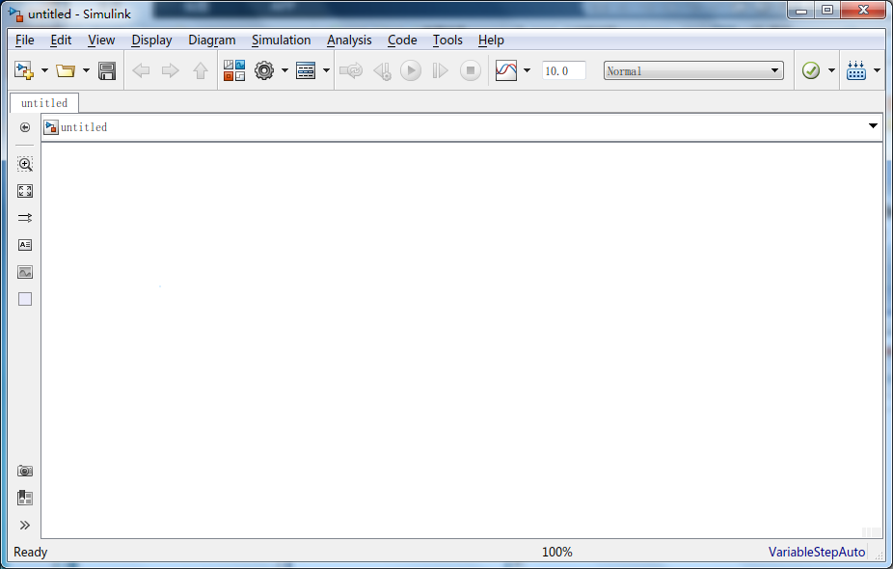
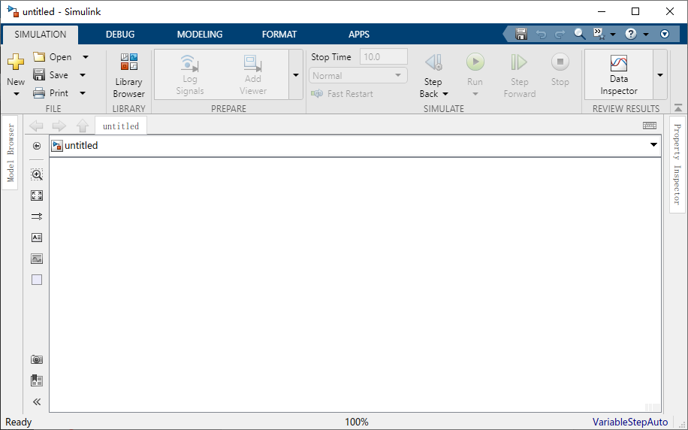
第6章 动态仿真集成环境- Simulink
单击图所示窗口中New页面下Simulink选项里的Blank Model或Blank Library后，接着得到如图6-3所示的Simulink空白模型窗口。最后单击空白模型窗口中的快捷按钮“ ”，便可显示类似图6-1所示的Simulink库浏览窗口。

Slide 9
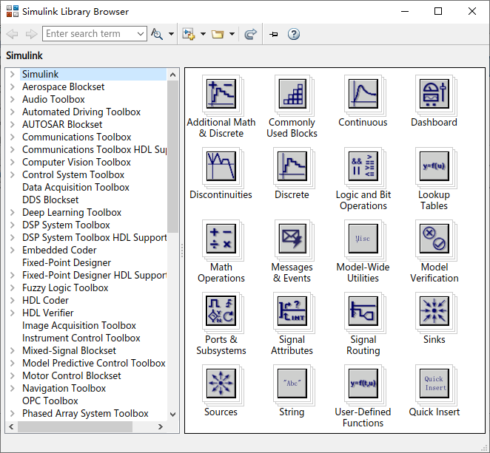
第6章 动态仿真集成环境- Simulink
MATLAB 6.x/7.x/8.x中的Simulink库浏览窗口由功能菜单、工具栏和模块集或工具箱三大部分组成。但MATLAB 9.x中的Simulink库浏览窗口仅由工具栏和模块集或工具箱两大部分组成。创建系统模型时，将从这些仿真模块集或工具箱中利用鼠标复制标准模块到用户模型编辑窗口中。

Slide 10
第6章 动态仿真集成环境- Simulink
尽管MATLAB最新版本的Simulink库内容有所增加，但对于本课程涉及的内容没有太大影响，再加上最新版本安装程序大、启动和运行速度较慢。
故本书以下仍以目前流行的经典版本MATLAB 7.5中的Simulink库为基础来进行叙述。

Slide 11
第6章 动态仿真集成环境- Simulink
Simulink库浏览窗口的功能菜单
为了充分利用仿真模块库(集)中的标准模块对控制系统进行有效的动态仿真，在MATLAB 6.x/7.x/8.x的Simulink库浏览窗口中设计了以下各个功能菜单。
* File 文件操作菜单
New 新建用户模型编辑窗口/模块库窗口
Open 打开用户模型编辑窗口
Close 关闭用户模型编辑窗口
Preferences 参数选择
* Edit 编辑菜单
Add to the current model 增加到当前用户模型编辑窗口中
Find block 查找模块
Find new block 查找新模块

Slide 12
第6章 动态仿真集成环境- Simulink
* View 查看菜单
Toolbar 显示/关闭工具条开关
Status bar 显示/关闭状态条开关
Description 显示/关闭描述窗口开关
Stay on top 位于上层
Collapse entire browser 压缩整个树状结构
Expand entire browser 展开整个树状结构
Large icons 大图标
Small icons 小图标
Show parameters for selected block 显示所选模块参数
* Help 帮助菜单

Slide 13
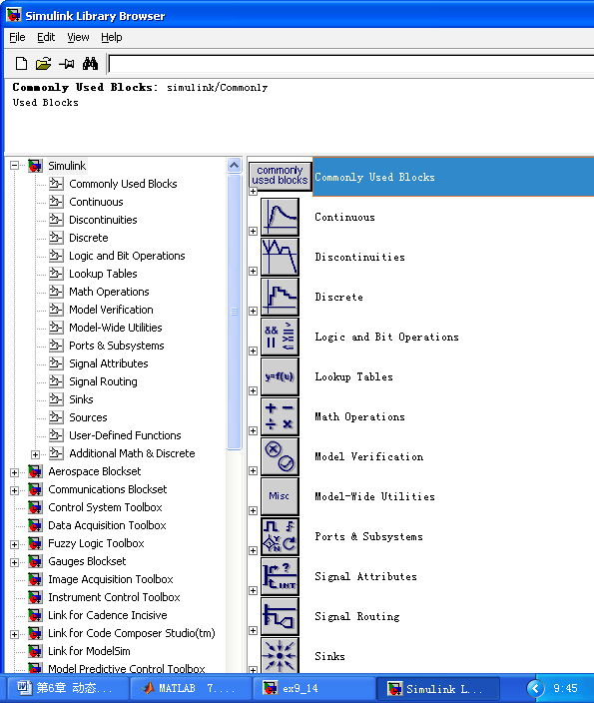
但在MATLAB 9.x的Simulink库浏览窗口中取消了以上各个功能菜单，而在其模块集、标准模块库和用户模型窗口中增加了很多功能菜单（如Display、Diagram和Analysis等）和快捷按钮（如 等) 和页面(如SIMULATION、DEBUG、MODELING、FORMAT、APPS) 。
第6章 动态仿真集成环境- Simulink
Simulink库浏览窗口工具栏中的四个按钮“ ”或
“ ”分别用来快捷创建一个新用户模型编辑窗口(Create a new model)、打开一个模型(Open a model)、位于上层(Stay on Top)和查找模块(Find Block)。

Slide 14
仿真模块库（集）
在Simulink库浏览窗口中，包含了由众多领域著名专家与学者以MATLAB为基础开发的大量实用模块集或工具箱，本书限于篇幅，仅介绍与动态仿真Simulink有关的几种模块集。
第6章 动态仿真集成环境- Simulink
1. Simulink模块集（Simulink）
在 Simulink库浏览窗口的Simulink节点上，通过单击鼠标右键后，便可打开如图6-4所示的Simulink模块集窗口

Slide 15
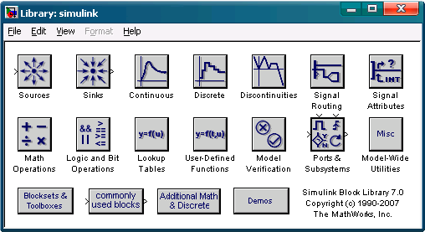
Simulink模块库由标题、功能菜单和标准模块库三部分组成。
第6章 动态仿真集成环境- Simulink

Slide 16
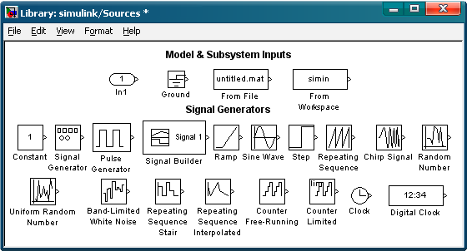
Simulink的标准模块库
第6章 动态仿真集成环境- Simulink
(1）信号源模块库(Sources)

Slide 17
第6章 动态仿真集成环境- Simulink
模 块 名 | 功 能 | 模 块 名 | 功 能
In1 | 输入接口 | Repeating Sequence | 重复序列
Ground | 接地 | Chirp Signal | 线性调频信号
From File | 从文件读数据 | Random Number | 正态分布的随机数
From Workspace | 从工作空间读数据 | Uniform Random Number | 均匀分布的随机数
Constant | 常量 | Band-Limited White Noise | 带限白噪声
Signal Generator | 信号发生器 | Repeating Sequence Stair | 阶梯状重复序列发生器
Pulse Generator | 脉冲信号发生器 | Repeating Sequence Interpolated | 内插式重复序列发生器
Signal Builder | 信号编译器 | Counter Free-Running | 无限计算器
Ramp | 斜坡函数 | Counter Limited | 有限计算器
Sine Wave | 正弦函数 | Clock | 时钟
Step | 阶跃函数 | Digital Clock | 数字时钟

Slide 18
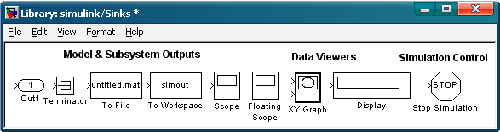
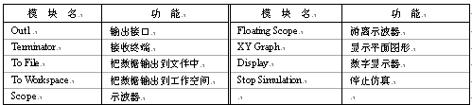
第6章 动态仿真集成环境- Simulink
(2）接收模块库(Sinks)

Slide 19
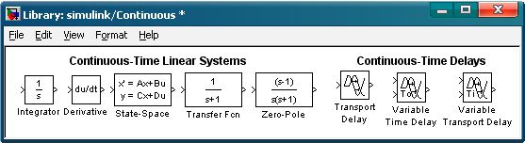
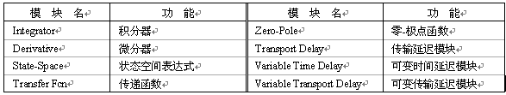
第6章 动态仿真集成环境- Simulink
(3) 连续系统模块库(Continuous)

Slide 20
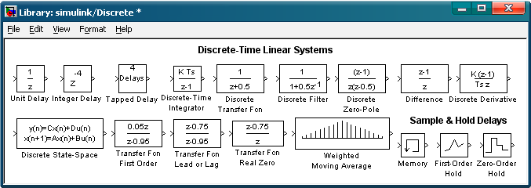
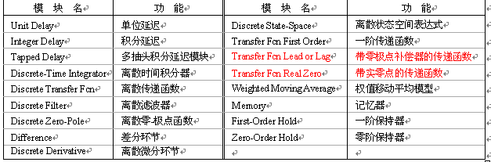
第6章 动态仿真集成环境- Simulink
(4) 离散系统模块库（Discrete）

Slide 21
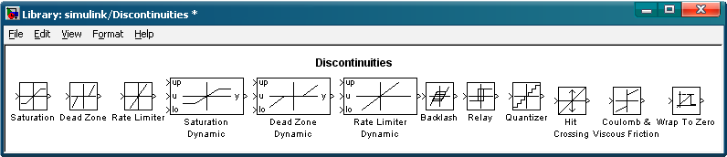
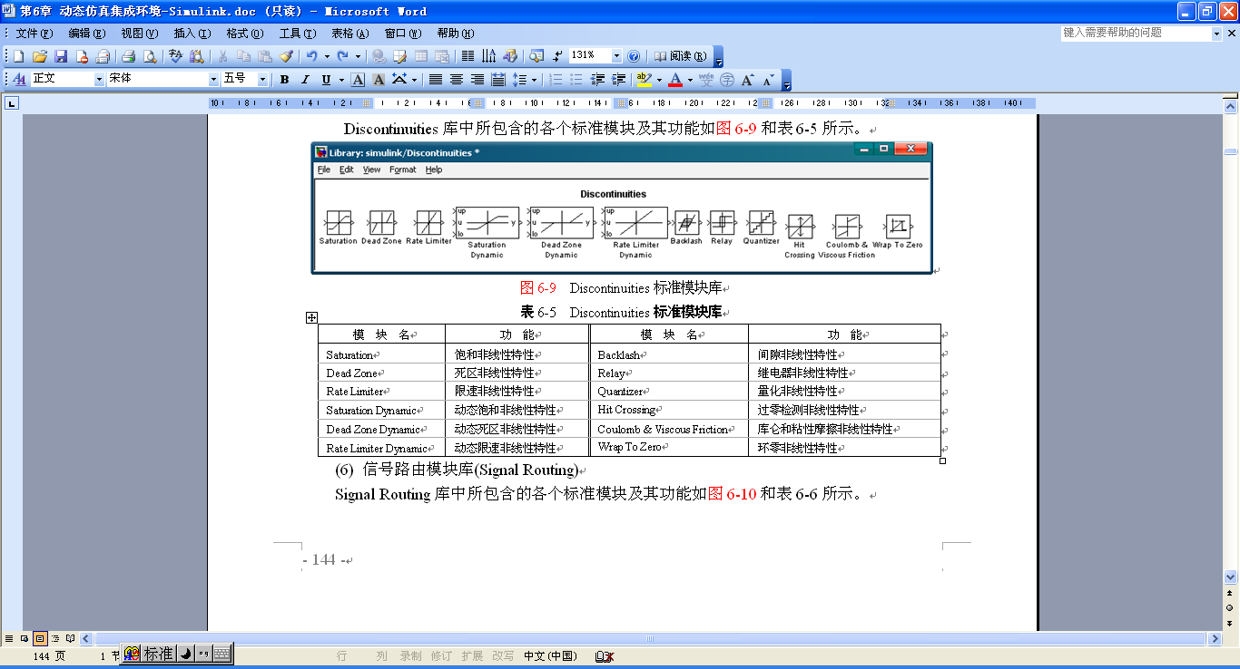
第6章 动态仿真集成环境- Simulink
(5) 非连续系统模块库（Discontinuities）

Slide 22
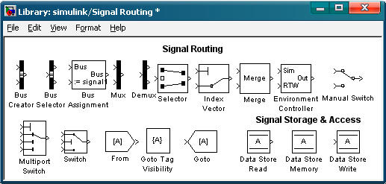
第6章 动态仿真集成环境- Simulink
(6) 信号路由模块库(Signal Routing)

Slide 23
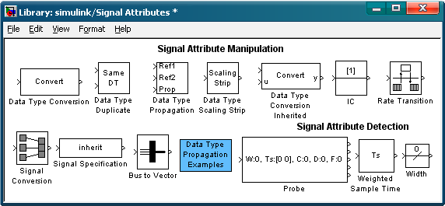
第6章 动态仿真集成环境- Simulink
(7) 信号属性模块库(Signal Attributes)

Slide 24
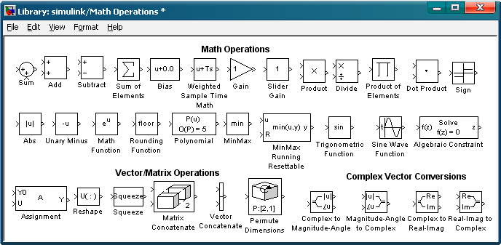
(8) 数学运算模块库(Math Operations)

Slide 25
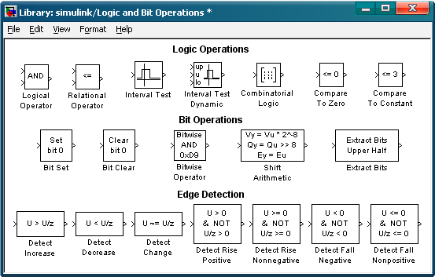
第6章 动态仿真集成环境- Simulink
(9) 逻辑和位操作模块库(Logic and Bit Operations)

Slide 26
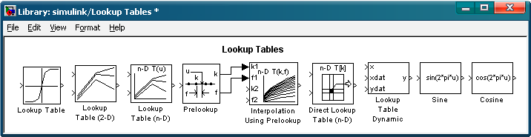
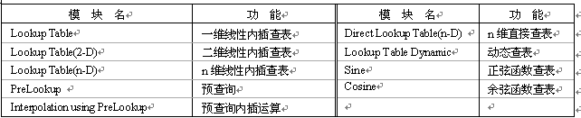
第6章 动态仿真集成环境- Simulink
(10) 查表模块库(Lookup Tables)

Slide 27
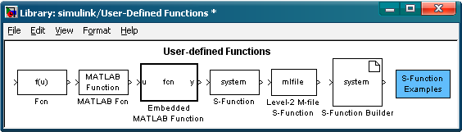
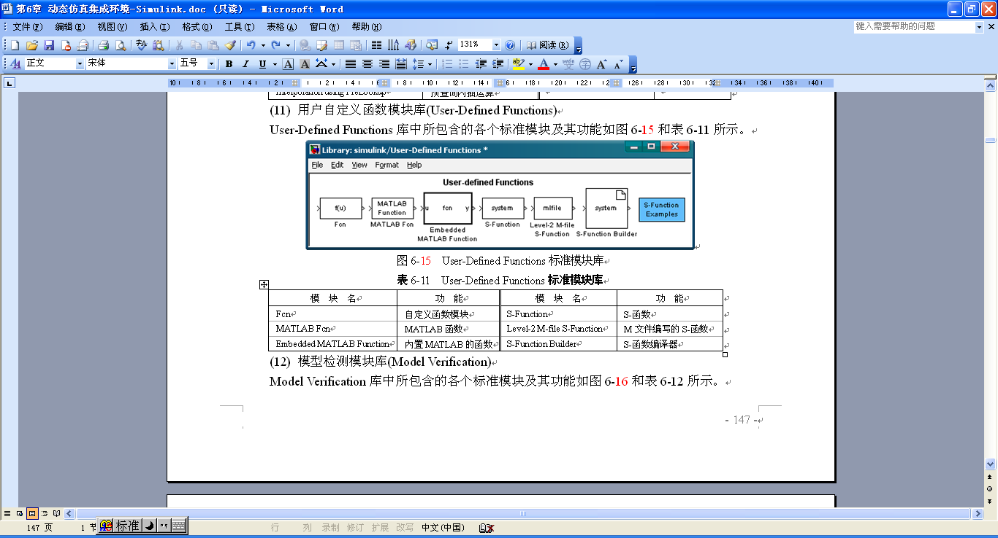
第6章 动态仿真集成环境- Simulink
(11) 用户自定义函数模块库(User-Defined Functions)

Slide 28
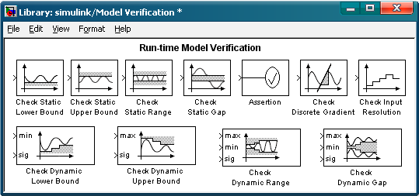
第6章 动态仿真集成环境- Simulink
(12) 模型检测模块库(Model Verification)

Slide 29
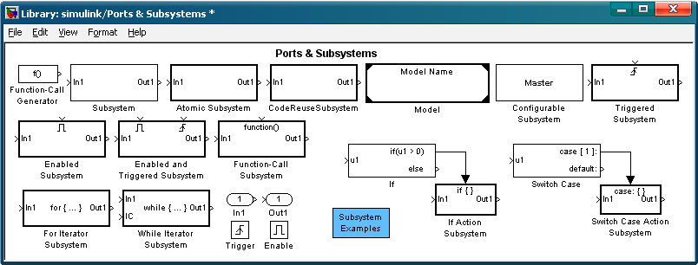
第6章 动态仿真集成环境- Simulink
(13) 端口与子系统模块库(Ports & Subsystems)

Slide 30
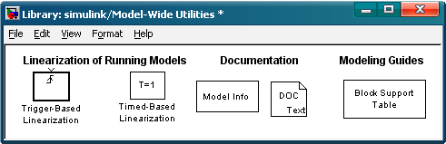
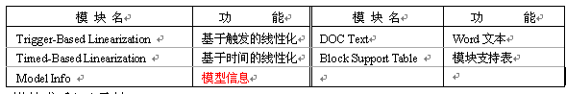
第6章 动态仿真集成环境- Simulink
(14) 模型扩展功能模块库(Model-Wide Utilities)

Slide 31
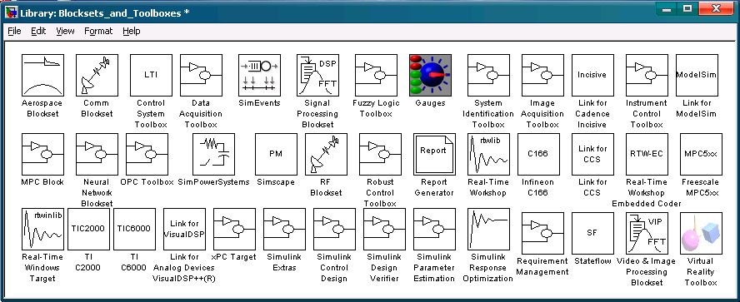
第6章 动态仿真集成环境- Simulink
(15) 模块集和工具箱(Blocksets & Toolboxes)

Slide 32
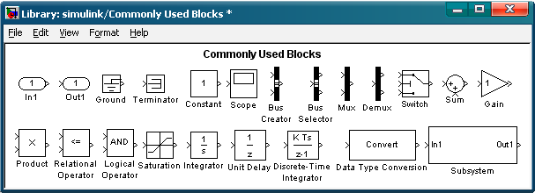
第6章 动态仿真集成环境- Simulink
(16) 常用模块库(Commonly Used Blocks)

Slide 33
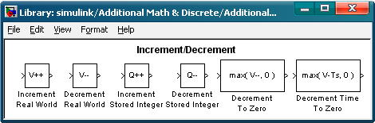
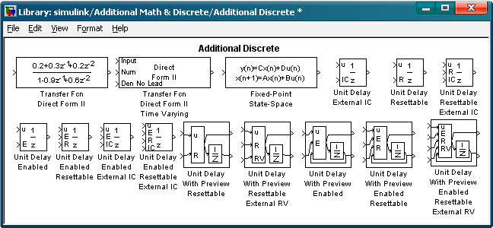
第6章 动态仿真集成环境- Simulink
(17) 附加数学与离散模块库 (Additional Math & Discrete)

Slide 34
第6章 动态仿真集成环境- Simulink
2) Simulink模块集的功能菜单
为了充分利用Simulink中的各个标准模块对控制系统进行有效的动态仿真，Simulink模块集中设计了以下各个功能菜单。
* File 文件操作菜单
* Edit 编辑菜单
* View 查看菜单
* Help 帮助菜单

Slide 35
第6章 动态仿真集成环境- Simulink
* File 文件操作菜单
New 新建模型编辑窗口/模块库窗口
Open 打开模型文件
Close 关闭模型文件
Save 保存模型文件
Save as 另存模型文件
Soure control 来源控制
Model properties 模型属性
Preferences 参数选择
Print 打印
Printer setup 打印设置
Exit MATLAB 退出MATLAB

Slide 36
第6章 动态仿真集成环境- Simulink
Edit 编辑菜单
Can’t undo 不能撤消
Can’t redo 不能重复
Cut 剪切
Copy 复制
Paste 粘贴
Clear 清除
Select All 全部选定
Copy model to clipboard 复制模型到剪切板
Find 查找
Create subsystem 创建子系统
Mask subsystem 封装子系统
Look under mask 查看封装子系统
Link options 连接选项
Unlock library 解锁库
Update diagram 更新图标

Slide 37
第6章 动态仿真集成环境- Simulink
* View 查看菜单
Go to parent 转到根
Toolbar 显示/关闭工具条开关
Status bar 显示/关闭状态条开关
Model browser options 模型浏览器选项
Block data tips options 模块信息选项
Show library browser 显示库浏览器
Zoom in 放大模块视图
Zoom out 缩小模块视图
Fit system to view 将框图缩放到正好
符合窗口的大小
Normal 显示框图的实际大小
* Help 帮助菜单

Slide 38
第6章 动态仿真集成环境- Simulink
关于某些菜单的进一步操作方法在后面的有关部分中将陆续详细介绍。
另外，当在一个模型或模块库窗口上单击鼠标右键时，也会显示前后相关的菜单。菜单的内容取决于是否选中模块，如果选中模块，菜单显示的命令仅仅适用于所选模块，否则，菜单显示的命令作用于整个模型或模块库。

Slide 39
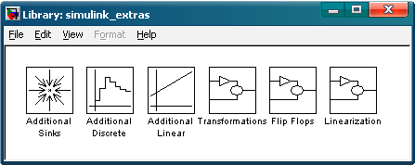
第6章 动态仿真集成环境- Simulink
2. Simulink附加模块集（Simulink Extras）
在 Simulink库浏览窗口的Simulink Extras节点上，通过单击鼠标右键后，便可打开如图所示的Simulink Extras模块集窗口。

Slide 40
第6章 动态仿真集成环境- Simulink
在Simulink Extras模块集中附加了以下一些模块库，用鼠标的左键双击各个模块库的图标，便可打开相应的模块库，各模块库中所包含各个标准模块的功能如下所示。
* 附加接收模块库(Additional Sinks)
* 附加离散系统模块库(Additional Discrete)
* 附加线性模块库(Additional Linear)
PID Controller--PID控制器模块
PID Controller(With Approximate Derivative)
--具有实际微分的PID控制器模块
* 转换库(Transformations)
* 触发器库(Filp Flops)
* 线性化库(Linearization)

Slide 41
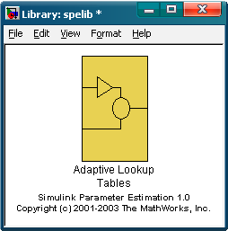
第6章 动态仿真集成环境- Simulink
3. Simulink参数估计模块集（Simulink Parameter Estimation）
在 Simulink库浏览窗口的Simulink Parameter Estimation节点上，通过单击鼠标右键后，便可打开如图所示的Simulink Parameter Estimation库窗口。

Slide 42
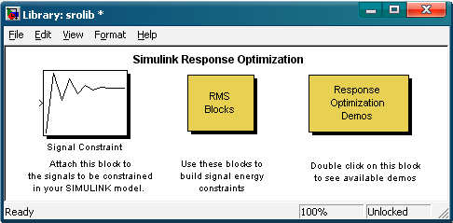
第6章 动态仿真集成环境- Simulink
4. Simulink响应优化模块集（Simulink Response /Design Optimization)
(MATLAB 7.0~7.9~7.12)
在Simulink库浏览窗口的Simulink Response/Design Optimization节点上，通过单击鼠标右键后，便可打开如图所示的Simulink Response Optimization模块集窗口。

Slide 43
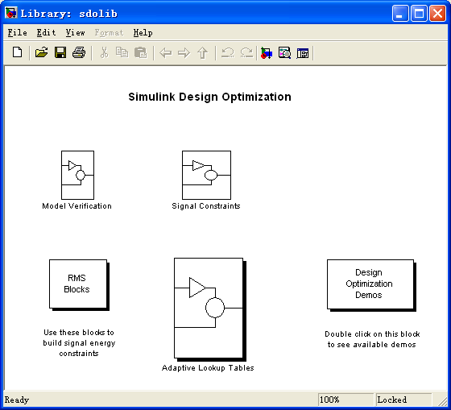
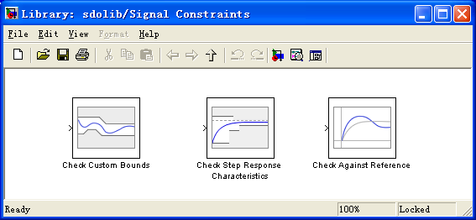
4. Simulink控制优化模块集（Simulink Design Optimization）(MATLAB 7.13~9.x)
在Simulink库浏览窗口的Simulink Design Optimization节点上，通过单击鼠标右键后，便可打开如图所示的Simulink Design Optimization 和Signal Constraints模块库窗口，以及 Check Step Response Characteristics模块。

Slide 44
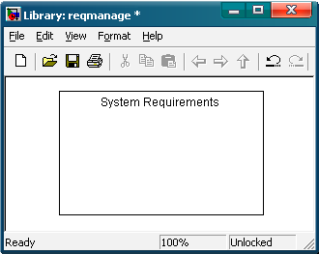
第6章 动态仿真集成环境- Simulink
5. Simulink确认模块集（Simulink Verification and Validation）
在 Simulink库浏览窗口的Simulink Verification and Validation节点上，通过单击鼠标右键后，便可打开如图所示的Simulink Verification and Validation模块集窗口。

Slide 45
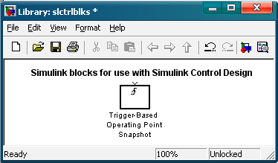
第6章 动态仿真集成环境- Simulink
6. Simulink控制设计模块集（Simulink Control Design）
在 Simulink库浏览窗口的Simulink Control Design节点上，通过单击鼠标右键后，便可打开如图所示的Simulink Control Design模块集窗口。

Slide 46
6.2 模型的构造
第6章 动态仿真集成环境- Simulink
Simulink完全采用方框图的“抓取”功能来构造动态系统模型，系统的创建过程就是绘制方框图的过程。在Simulink环境中方框图的绘制完全依赖于鼠标操作。

Slide 47
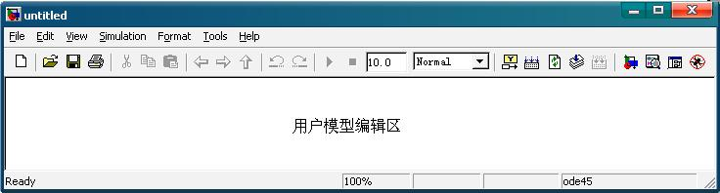
第6章 动态仿真集成环境- Simulink
6.2.1模型编辑窗口
若想新建一个控制系统结构框图，则首先应该打开一个标题为“Untitled”的空白模型编辑窗口，如图所示。

Slide 48
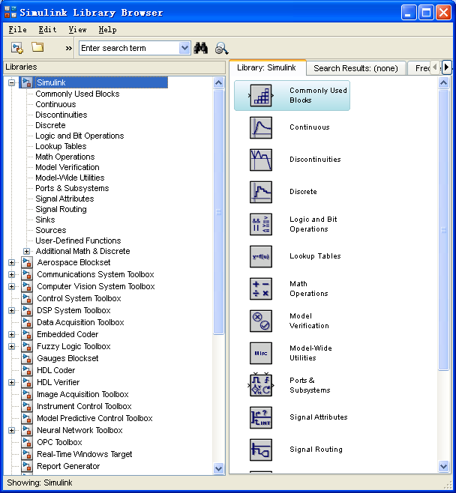
第6章 动态仿真集成环境- Simulink
创建一个新的模型编辑窗口有以下三种方法：
    1）在Simulink库浏览窗口中，点击工具条中的新建模型窗口按钮 或 。
    2）在Simulink模块集或标准模块库窗口中选择菜单命令File |New| Model；
    3) 在MATLAB 6.x/7.x操作界面中，选择菜单命令File→New→Model；或在MATLAB 8.x/9.x操作界面的主页（HOME）中，首先利用Simulink快捷启动按钮“ ”或新建（New）菜单下的Simulink Model命令，显示如图6-2所示的Simulink Start Page窗口，然后单击该窗口中New页面下Simulink选项里的Blank Model。

Slide 49
第6章 动态仿真集成环境- Simulink
利用MATLAB 6.x/7.x打开的空白模型编辑窗口，如图所示；利用MATLAB 8.x/9.x打开的空白模型编辑窗口，如图所示。
图6-28

Slide 50
第6章 动态仿真集成环境- Simulink
模型编辑窗口由标题、功能菜单和用户模型编辑区三部分组成。在模型编辑窗口中允许用户对系统的结构图进行编辑、修改和仿真。
对控制系统结构框图的绘制必须在用户模型编辑区中进行，结构图中所需的各种模块，可直接从Simulink库浏览窗口中的各模块库(集)中复制相应的标准模块得到。
模型编辑窗口的标题实际上是扩展名为.mdl的模型文件名，它可利用菜单命令File|Save as将其任意更名保存。

Slide 51
第6章 动态仿真集成环境- Simulink
为了方便用户建模，模型编辑窗口中设计了以下多种功能菜单。
* File 文件操作菜单
参Simulink模块库中功能菜单的File项。
* Edit 编辑菜单
参Simulink模块库中功能菜单的Edit项。
* View 查看菜单
参Simulink模块库中功能菜单的View项。

Slide 52
第6章 动态仿真集成环境- Simulink
* Simulation 仿真操作菜单
Start 开始仿真
Stop 停止仿真
Simulation Parameters 仿真参数设置
Normal 正常的
Accelerator 加速的
External 外部的

Slide 53
第6章 动态仿真集成环境- Simulink
* Format 格式菜单
Font 字体设置
Text alignment 文字对齐
Flip name 模块名置于模块的相反一边
Show/Hide name 显示/隐藏模块名
Flip block 模块旋转180度
Rotate block 模块顺时针方向旋转90度
Show drop Shadow 显示阴影
Show port labels 显示端口标注
Foreground color 前景颜色设置
Background color 背景颜色设置
Screen color 屏幕颜色设置

Slide 54
第6章 动态仿真集成环境- Simulink
如果方框图模型文件已经存在，则可利用以下三种方法打开一个具有一定内容的模型编辑窗口：
    1）在Simulink库浏览窗口中，点击工具条中的打开模型文件按钮 ，然后选择或者输入要编辑的模型文件名；
    2）在Simulink模块集、标准模块库或用户模型编辑库窗口中选择菜单命令File|Open，然后选择或者输入要编辑的模型文件名；
    3) 在MATLAB指令窗口中直接键入模型文件名（不带.mdl扩展名）。
利用MATLAB高版本可以打开由MATLAB低版本编辑的模型文件，但MATLAB低版本打不开由高版本编辑的模型文件。而对于MATLAB的M文件，高低版本均可打开。

Slide 55
第6章 动态仿真集成环境- Simulink
6.2.2 对象的选定
在建模操作中，诸如拷贝一个模块或者删除一条连线，都需要首先选定一个或多个模块或连线，我们把这些模块或连线称做对象。
1. 选定单个对象
用鼠标单击待选对象，小黑四方块的“句柄”就会出现在被选中模块的四个角上，或在被选中连线的两个端点旁。

Slide 56
第6章 动态仿真集成环境- Simulink
2. 选定一组对象
选定一组对象的方法有以下三种：
    选定一组不连续对象
在按下Shift键的同时，用鼠标单击每一待选的对象。要取消一个已被选定的对象的选定状态，在按下Shift键的同时，再一次用鼠标单击该对象。
    选定一组连续对象
按住鼠标左键向右下方拉出一个矩形虚线框，将所有待选模块包围在其中，然后松开按键，则矩形框里所有的对象同时被选中。

Slide 57
第6章 动态仿真集成环境- Simulink
    选定整个模型
要选定一个活动窗口的所有对象，只要选择窗口菜单下的Edit|Select all命令即可。但不能通过此种方法来选择所有的模块和连线来创建子系统模块。
如果想放弃选中的对象，则只需在空白处点击即可

Slide 58
第6章 动态仿真集成环境- Simulink
6.2.3 模块的操作
模块是Simulink模型构造的基本元素，利用鼠标点击和拖拉方式可将仿真模块库(集)中标准模块拷贝到用户模型编辑窗口中，并使其相互连接，便可得到系统方框图。

Slide 59
第6章 动态仿真集成环境- Simulink
1．模块的复制
    1）从一个窗口复制模块到另一个窗口
建立模型时，会经常从Simulink模块库、其它库(集)或者模型编辑窗口中复制标准模块到当前正在编辑的模型编辑窗口中。复制标准模块，可按以下步骤进行。
① 打开相关的模块库(集)或模型编辑窗口以及正在编辑的模型编辑窗口；

Slide 60
第6章 动态仿真集成环境- Simulink
② 将光标定位于要复制的模块上，按下鼠标左键并保持住，拖动鼠标到正在编辑的模型编辑窗口中适当位置，然后松开鼠标左键，就会在选定的位置上复制出相应的模块，新复制的模块和原模块的名字相同，如果同一模块在同一窗口中复制了一次以上，它们会自动在模块名字末加进次序号，以资区别。新复制的模块继承了原模块的所有参数。但在复制Sum、Mux、Demux和Bus Selector模块时，Simulink会隐藏其名字，以避免模型图中不必要的混乱，增加可读性。
由此可见，从一个窗口拖动模块到另一个窗口，其实是从一个窗口复制模块到另一个窗口。

Slide 61
第6章 动态仿真集成环境- Simulink
    2）在同一窗口中复制模块
在按下Ctrl键的同时，用鼠标左键选中待复制的模块后，将其拖到希望位置后，松开按键，便完成复制工作。如果采用鼠标右键，以上拷贝过程中就省掉按Ctrl键了。
另外，还可通过Edit菜单下的Copy和Paste命令来复制模块。

Slide 62
第6章 动态仿真集成环境- Simulink
2．模块的移动
1）从一个窗口移动模块到另一个窗口模块的移动，可按以下步骤进行。
① 打开相关的模块库(集)或模型编辑窗口以及正在编辑的模型编辑窗口；
② 在按下Shift键的同时，从一个窗口拖动模块到另一个窗口。

Slide 63
第6章 动态仿真集成环境- Simulink
2）在同一窗口中移动模块
在同一窗口中移动单个模块时，只需将光标置于待移动模块图标上，按住鼠标将模块拖到合适的位置放开鼠标即可，模块移动时，与模块的连线也随之移动，这时Simulink将会自动地重画与被移动模块相连的连线。
当移动多个模块及其连线时，首先要选中要移动的模块和连线，然后把光标置于待移动模块及其连线的任一处，将其拖动到指定位置即可。
另外，也可通过Edit菜单下的Cut和Paste命令来移动模块。

Slide 64
第6章 动态仿真集成环境- Simulink
3．模块的删除
按Delete或Backspace键即可以删除所选定的一个或多个模块。另外，也可通过Edit菜单下的Cut或Clear命令来删除所选定的模块。但Edit|Cut命令，可将选定的模块移到 Windows的剪贴板上，可供Edit|Paste 命令重新粘贴。

Slide 65
第6章 动态仿真集成环境- Simulink
4．模块的旋转
因从标准模块库中复制到模型编辑窗口中模块，在默认状态下是输入端（大于符号）在左，而输出端（三角符号）在右，在绘制系统方框图时，有时为了使得连线更容易，避免不必要的交叉线，增加框图的可读性，需要对某些模块翻转或旋转，使得其输入端和输出端改变方向。如在反馈回路中的模块希望输入端在右输出端在左。
在Simulink下实现这一功能是轻而易举的事情，首先用鼠标选中要旋转处理的模块，然后执行 Format|Flip block 命令将对此模块旋转180度；或执行Format|Rotate block 命令将对此模块顺时针方向旋转90度。

Slide 66
第6章 动态仿真集成环境- Simulink
6.2.4 模块间的连接线
系统框图中的信号沿模块间的连接线传输，连接线可传输标量或向量信号。
1.模块间的连接线
模块间的连接线是从某模块的输出端（三角符号）出发直指另一模块的输入口（大于符号）的有向线段。它的生成方法是：把鼠标光标移到起点模块的输出端，按鼠标左右的任何一键，看到光标变为“+”字后，拖动“+”字光标到终点模块的输入端，再释放鼠标按钮，则会自动产生一条带箭头的线段，将两个模块连接起来，箭头方向表示信号流向。如想消去某段连线，可先用鼠标单击的方法选定该连线后，按Delete键，则可删除用方块标定的连线。

Slide 67
第6章 动态仿真集成环境- Simulink
2．画支线
支线是从一条已存在的有向线段上任意一点出发，指向另一模块输入口的有向线段。已存在的有向线段和支线传输的是相同的信号，使用支线可以将一个信号传输给多个模块，它也一般用于连接方框图中的反向模块。这类支线生成的方法是：把鼠标光标移到有向线段上的任意点处，在按下 Ctrl键的同时，按下鼠标左键，光标由箭头变为“+”字，拖动鼠标到适当位置后放开左键，屏幕上就出现一条由此点引出的箭头线，再从此箭头开始按住鼠标左右任何一键，沿另一方向拖到适当位置后松开按键，照此操作，直到整个支线绘完为止。如果采用鼠标右键，以上过程中就省掉按 Ctrl键了。

Slide 68
第6章 动态仿真集成环境- Simulink
6.2.5 模型的保存
在模型编辑窗口中编辑好系统结构框图后，可用窗口中的菜单命令File| Save 将其保存为模型文件(扩展名为.mdl)，模型文件中存有模块图和模块的一些属性，它是以ASCII码形式存储的，它也可用窗口中的菜单命令File| Save as将其任意更名保存。模型文件名必须是以字母开头的且不能超过31个字母、数字和下划线组成的字符串。

Slide 69
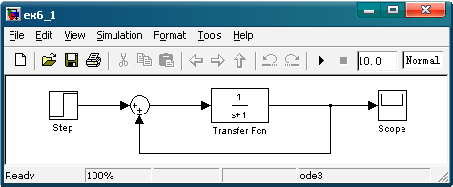
第6章 动态仿真集成环境- Simulink
例（随堂练习）： 建立如图所示的系统模型，并将其保存为ex6_1.mdl模型文件。

Slide 70
第6章 动态仿真集成环境- Simulink
6.2.6 模块名字的处理
1. 模块名字的修改
模块名字是指标识模块图标的字符串，为了增加可读性，那些被用户所复制到用户窗口中的标准模块的标题常作必要的修改，具体方法如下：先用鼠标单击所选标题，输入新的标题（MATLAB7.4版仅限西文字符，MATLAB6.5版和某些也汉化的MATLAB版本允许使用中文标题）然后用鼠标单击窗口中的任一地方，修改工作完成。模块名字的字体、字形和大小也可通过选择菜单命令Format|Font来改变。

Slide 71
第6章 动态仿真集成环境- Simulink
2.模块名字位置的改变
模型中所有模块的名字都必须是唯一的，并且必须包含至少一个字符。缺省情况下，如果模块的端口在它的左右两边时，模块的名字显示在它的下面，而如果模块的端口在它的上下两边时，模块的名字显示在它的左边。但所选模块的模块名字可通过以下两种方法改变位置：
1）将模块名用鼠标拖至模块相反的一边；
2)选择菜单命令Format|Flip name，可将所选模块的名字置于模块的相反一边。

Slide 72
第6章 动态仿真集成环境- Simulink
3.改变是否显示模块名字
选择Format菜单下的Hide name或Show name命令，便可隐藏或显示所选模块的模块名。

Slide 73
第6章 动态仿真集成环境- Simulink
6.2.7 模块内部参数的修改
被复制到用户窗口中的各种模块，开始包含着与原始标准模块一样的内部参数设置，即内部参数开始均为缺省值。如：阶跃输入函数模块（Step Fcn）的缺省的阶跃时刻是1，而不是0，传递函数模块（Trancefer Fcn）的缺省值为 1/(s+1)等。为了适合用户的不同需要，常需对模块的内部参数作必要的修改。具体操作如下：用鼠标的左键双击待修改内部参数模块的图标，则可打开该模块的参数设置对话框，通过改变对话框中适当栏目中的数据便可。在参数设置时任何MATLAB工作内存中已有的变量、合法表达式和MATLAB语句等都可以填写在设置栏中，某些模块的方框大小是可以用鼠标操作调整的。

Slide 74
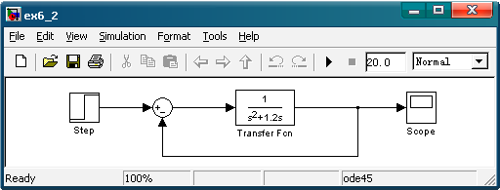
第6章 动态仿真集成环境- Simulink
例 把上例中的系统模型修改成图所示的系统模型。

Slide 75
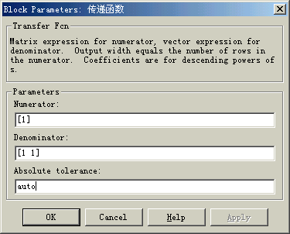
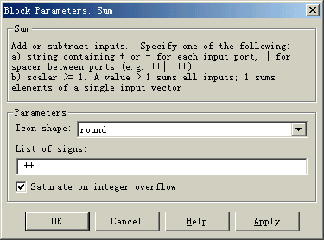
第6章 动态仿真集成环境- Simulink
解 ① 对传递函数
模块参数的修改
② 对求和模块
输入极性的修改

Slide 76
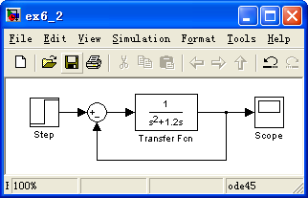
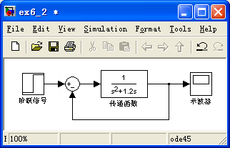
第6章 动态仿真集成环境- Simulink
③ 模块名字的修改
(a) 汉化或未汉化的MATLAB版本 (b) 汉化的MATLAB版本

Slide 77
第6章 动态仿真集成环境- Simulink
6.2.8 模块的标量扩展
标量扩展是指将一个标量值转变成一个具有相同元素的向量。几乎所有的模块都能接受标量输入或向量输入，产生标量或向量输出，并且允许用户来定义标量或向量参数，这样的模块将称之为向量化了的模块。用户可通过Format菜单中的Wide nonscalar lines命令来定义模型中的哪些信号线传递的是向量信号，并且将向量信号连线用粗线表示，标量信号连线用细线表示。利用Edit菜单中选择Update Diagram选项可随时更新显示。另外，在仿真开始时也可进行这样的更新显示。

Slide 78
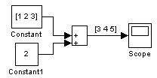
第6章 动态仿真集成环境- Simulink
1．输入的标量扩展
当模块有一个以上的输入时，可以把向量输入和标量输入混合起来。在这种情况下，那个标量输入信号就要进行标量扩展，形成一个具有和向量输入信号维数一样的具有相同元素的向量，如图所示。

Slide 79

第6章 动态仿真集成环境- Simulink
2．参数的标量扩展
对于可以进行标量扩展的那些模块，其参数既可以定义为标量，也可以定义为向量。当为一个向量参数时，向量参数中的每一个元素与输入向量中的每一个元素相对应。而当定义为一个标量参数时，Simulink就对标量参数进行标量扩展，自动形成一个具有相应维数的向量，如图所示。

Slide 80
第6章 动态仿真集成环境- Simulink
3. 显示/关闭连线的宽度
可以通过选择菜单命令Format→Port/Signal displays→Wide nonscalar Lines来显示和关闭模型中用粗线表示的向量信号连线。
4. 信号标注
要对某一连线进行标注，只需双击标注处，并且在插入点处输入标注即可，标注可移动到连线的任何位置。标注的字体、字形和大小也可通过选择菜单命令Format→Font来改变。

Slide 81
6.3 连续系统的数字仿真
第6章 动态仿真集成环境- Simulink
创建好系统模型后，就可以在用户模型窗口中利用Simulink的菜单命令或者在MATLAB的命令窗口中利用MATLAB的指令操作方式对系统进行仿真了。

Slide 82
6.3.1 利用Simulink菜单命令进行仿真
第6章 动态仿真集成环境- Simulink
Simulink的菜单命令方式对于交互式工作非常方便，这种在Simulink窗口下进行的仿真最直观，它可使用Scopes或者其他的显示模块，在运行仿真时观察仿真结果。仿真的结果还可保存到MATLAB工作空间的变量中，以待进一步的处理。另外，在这种仿真方式下，无论是对框图模型本身还是对数值算法及参数的选择都可以很方便地修改和操纵。模型及仿真参数不仅在仿真前允许编程和修改，而且在仿真过程中也允许作一定程度的修改。在这种菜单仿真方式下，在一个系统仿真的同时，允许打开另一个系统。

Slide 83
第6章 动态仿真集成环境- Simulink
1. 仿真参数设置
在启动仿真开始之前，首先应选择系统模型窗口中的Simulation→Simulation parameters 命令(MATLAB 6.x) 或Simulation→Configuration Parameters命令(MATLAB 7.x)或Simulation →Model Configuration Parameters命令(MATLAB 8.x/9.x)，也可利用点击Simulink系统模型窗口SIMULINK页面中PREPARE区域的下拉三角图标→Model Settings命令(MATLAB 9.x)或MODELING页面中SETUP区域的下拉三角图标→Model Settings命令(MATLAB 9.x)来设置仿真算法和参数。这时将给出一个如图所示的对话框，它包括5~7个页面和四个功能按钮。其中，前两个页面是经常需要用户改变设置的。

Slide 84
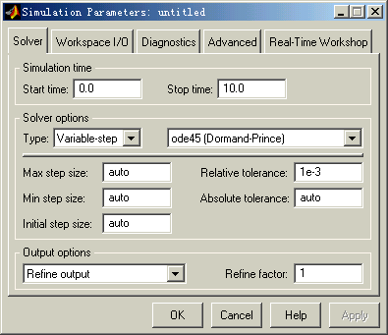

第6章 动态仿真集成环境- Simulink
(a) MATLAB 6.x版的Solver页面1 (b) MATLAB 6.x版的Solver页面2

Slide 85


第6章 动态仿真集成环境- Simulink
MATLAB 7.x/8.x/9.x版的Solver页面

Slide 86
第6章 动态仿真集成环境- Simulink
1）求解器(Solver)页面
该页面用来设置仿真开始和停止时间、选择仿真算法和指定算法的参数等，如图所示。
(1) 仿真时间(Simulation time)
仿真时间是由参数对话框中的开始时间(Start Time)和停止时间(Stop Time)框中的内容来确定的，它们均可修改，缺省的开始时间为0.0秒，停止时间为10.0秒。在仿真过程中允许实时修改仿真的终止时间(Stop Time)

Slide 87
第6章 动态仿真集成环境- Simulink
    (2) 求解器选项 (Solver options)
仿真涉及常微分方程组的数值积分，由于动态系统行为的多样性，目前还没有一种算法能够保证所有模型的数值仿真结果总是准确、可靠的。为此，Simulink提供了变步长 (Variable-step)和定步长(Fixed-step) 两大类数值积分算法供用户选择。对于变步长算法，可以设定最大步长（Max step size）、最小步长(Min step size)、起始步长（Initial step size）、相对容差(Relative tolerance)和绝对容差(Absolute tolerance)。对于定步长算法，可以设定固定步长（Fixed step size）和选择仿真模式(Mode)。因此为得到准确仿真结果，用户必须针对不同模型仔细选择算法及参数。

Slide 88
第6章 动态仿真集成环境- Simulink
① 仿真算法
在求解器选项 (Solver options)最上面的两个选择框中，可选择相应的仿真算法。
    变步长(Variable-step)算法
可以选择的变步长算法有以下几种。缺省情况下，连续系统采用ode45；离散系统采用discrete。
    定步长(Fixed-step)算法
可以选择的定步长算法有以下几种。

Slide 89
第6章 动态仿真集成环境- Simulink
② 仿真步长
在求解器选项 (Solver options)下面的选择框中。对于变步长算法，可以设定最大步长（Max step size）、最小步长(Min step size)和起始步长（Initial step size）。对于定步长算法，可以设定固定步长（Fixed step size）。缺省情况下，这些参数均为auto，即这些参数将被自动地设定。
对于变步长算法，采用变步长的方法进行仿真，仿真开始时是以起始步长作为计算步长的，在仿真过程中，算法会把算得的局部估计误差与误差容限相比较，在满足仿真精度的前提下，自动拉大步长，提高计算效率。

Slide 90
第6章 动态仿真集成环境- Simulink
一般情况下，最大步长可以选择一个较大的数值，但如果选择的过大，可能会出现在仿真点处仿真结果是正确的，但仿真曲线不是很光滑的情况，故最大步长一般选择为仿真范围的1/50。通常，最小步长都取的很小，但如果取的太小，会增大计算量。仿真的最小步长和最大步长均可在仿真过程中进行实时修改。

Slide 91
第6章 动态仿真集成环境- Simulink
③ 误差容限
相对容差(Relative tolerance)和绝对容差(Absolute tolerance)中所填写的容差值是用来定义仿真精度的。在变步长仿真过程中，算法会把算得的局部估计误差与这里填写的容许误差限来相比较，当误差超过这一误差限时会自动地对仿真步长作适当的修正，所以说在变步长仿真时，误差限的设置是很重要的，它将关系到微分方程求解的精度。误差限经常在0.1和1e-6之间取值，它越小，积分的步数就越多，精度也越高，但是过小（如1e-10）由于计算舍入误差的显著增加，而影响整个精度，误差限在仿真过程中允许实时修改。

Slide 92
第6章 动态仿真集成环境- Simulink
④ 仿真模式(Mode)
在采用定步长(Fixed-step)算法进行仿真时，需要在求解器选项 (Solver options)下面的仿真模式(Mode)选择框列表中选择仿真模式。
多任务模式(Multi Tasking)
如果检测到模块间进行非法采样类转换，即直接相连模块之间以不同的采样类运算，单模式会出现错误。在实时多任务系统中，任务间非法采样类转换可能导致当另一个任务需要时，某一任务输出不能用。通过此类转换检查，多任务模式可以帮助创建现实中的合法的多任务系统模型，模型中何处表示是同时执行的任务。

Slide 93
第6章 动态仿真集成环境- Simulink
• 单任务模式(Single Tasking)
该模式不检查模块间的采样类转换。该模式对于建造单任务系统模型非常有用，在此类系统中，任务同步不是问题。
• 自动模式(Auto)
当选用此模式时，如果模型中所有模块运行于同样的采样率下，Simulink使用单任务模式；如果模型包含有不同采样率运行的模块，则使用多任务模式。

Slide 94
第6章 动态仿真集成环境- Simulink
(3) 输出选项(Output options)
在输出选项(Output options)中，可以选择以下三种输出。
• 细化输出(Refine output)
• 产生额外的输出(Produce additional output)
• 只产生指定的输出(Produce specified output only)

Slide 95

第6章 动态仿真集成环境- Simulink
2）数据输入/输出(Data Import/Export)页面
该页面可以将仿真的输出结果保存到MATLAB的工作空间变量中，也可以从MATLAB的工作空间取得输入和初始状态，如图所示。
(a) MATLAB 7.x/8.x/9.x版的数据输入/输出(Data Import/Export)页面

Slide 96

第6章 动态仿真集成环境- Simulink
(b) MATLAB 6.x版的工作空间输入/输出(Workspace I/O)页面

Slide 97
第6章 动态仿真集成环境- Simulink
(1) 从MATLAB的工作空间装入输入和初始状态(Load from workspace)
系统开始仿真时的初始状态，通常在模块中指定，也可以在Data Import/Export页的Load from workspace域的初始状态(Initial states) 编辑框中重新指定，以重新装载在模块中指定的初始条件。
在仿真运行期间，Simulink也可以把MATLAB工作空间的变量值当作模型的输入信号，它是通过输入端口输入到模型中。要指定这一选项，在 Data Import/Export页面的 Load from workspace域中，选中 Input选框，然后在其后的编辑框中输入外部输入变量(缺省内容为[t，u])，并选择 Apply或OK按钮。

Slide 98
第6章 动态仿真集成环境- Simulink
外部输入可以采用下列任何一种形式。
• 外部输入矩阵(Array)
外部输入矩阵的第一列必须是升序排列的时间向量，其余列指定输入值。每列代表不同输入模块信号序列，每行则是相应时间的输入值。如果选择了数据插值(interpolate data)选项，必要时 Simulink对输入值进行线性插值或外推。输入矩阵的总列数必须等于 n+l，其中n为进入模型的信号输入端口总数。如果在MATLAB工作空间中定义了t和u，则可以直接采用缺省的外部输入标识 [t，u]。

Slide 99
第6章 动态仿真集成环境- Simulink
• 具有时间的结构(Structure with Time)
Simulink可以从MATLAB工作空间中读入结构形式的数据，但其名字必须在 Input后的编辑框中指定。输入结构必须有两个字段：时间和信号。时间字段包含一列仿真时间的向量；信号字段包含子结构数组，每个对应模型的一个输出端口；每个子结构有字段:值；值字段包含相应输入端口的输入列向量。

Slide 100
第6章 动态仿真集成环境- Simulink
• 结构(Structure)
结构格式与具有时间的结构格式一样，只是其时间字段为空。如在上例中，可以指定:ex.time=[]。
• 外部输入时间表达式(External input time expression)
时间表达式可以是任何 MATLAB表达式、计算行向量，其长度与模型输入端口的信号数一样。

Slide 101
第6章 动态仿真集成环境- Simulink
(2) 将结果保存到MATLAB的工作空间变量中(Save to workspace)
Simulink将仿真结果存放在 Save to WorksPace域中指定名字的向量中。它可以通过在 Workspace I/O页面的Save to workspace域中，任意选择时间(Time)、状态(States)、输出(Output)和最终状态(Final state)选框，并指定返回的变量名。变量名即可任意指定，也可采用默认值。若要将某一结果输出到多个变量中，可在此参数输入框中同时指定多个变量名，各变量名之间用逗号分开后外加方括号。指定的返回变量使得 Simulink将时间、状态、输出和最终状态值的轨迹输出到MATLAB工作空间中，以便进一步对其分析。如果想保存一个稳定状态的结果并从那个已知的状态重新启动仿真，那么保存最终状态(Final state)将非常有用。

Slide 102
第6章 动态仿真集成环境- Simulink
(3) 保存选项(Save options)
可以通过 Save options域来限制保存输出的数量和指定输出存储的格式。
① 如果计算出来的结果太多，要限制数据的点数，可选择Limit data points to last编辑框。在一般情况下，该参数选择为1000也就足够了。要使用抽取(Decimation)因子，在 Decimation文本框中输入数值。例如，在 Decimation文本框中输入的值为2时，产生的点将每隔一个保存一个。

Slide 103
第6章 动态仿真集成环境- Simulink
② 输出存储格式(Format)选项可以指定输出数据采用下列任何一种形式输出。
• 矩阵(Array)
• 具有时间的结构(Structure with Time)
• 结构(Structure)

Slide 104
第6章 动态仿真集成环境- Simulink
3）优化(Optimazition)页面
在该页面中，可以选择不同的选项来提高仿真性能以及产生代码的性能。其中，Simulation and code Generation栏设置对模型仿真及代码生成共同有效；Code Generation栏设置仅对代码生成有效。

Slide 105
4）诊断(Diagnostics)页面
在诊断页面中，可以设定一致性检查(Consistency checking)和边界检查(Bounds checking)。对于每一事件类型，可以选择是否需要提示消息，是警告消息还是错误消息。警告消息不会终止仿真，错误消息则会终止仿真的运行。

Slide 106
第6章 动态仿真集成环境- Simulink
5） 硬件设置(Hardware Implementation)页面
该页面主要针对于计算机系统模型，如嵌入式控制器。允许设置这些用来执行模型所表示系统的硬件参数。
6）模型参考(Modei Referencing)页面
该页面允许用户设置模型中的其它子模型，或者包含在其它模型中的此模型，以便仿真的调试和目标代码的生成。
7）实时工作空间 (Real-time Workshop)页面
在该页面中，可以设置影响Real-time Workshop生成代码和构建可执行文件的诸多参数和选项。

Slide 107
第6章 动态仿真集成环境- Simulink
2. 仿真结果分析
设置完以上仿真控制参数后，则可选择Simulation|Start命令来启动仿真过程,在仿真结束时会自动发出一声鸣叫。在仿真过程中还允许采用Simulation菜单下的Pause和 Continue命令来暂停或继续仿真过程，若选择Simulation|Stop命令,则人为中止仿真过程。结果分析有助于模型的改进和完善，同时结果分析也是仿真的主要目的。仿真结果可采用以下几种方法得到。

Slide 108
第6章 动态仿真集成环境- Simulink
(1) 利用示波器模块(Scope)得到输出结果
当利用示波器模块作输出时，它不仅会自动地将仿真的结果从示波器上实时地显示出来。而且也可同时把示波器缓冲区存储的数据，送到MATLAB工作空间指定的变量中保存起来，以便利用绘图命令在MATLAB命令窗口里绘制出图形。

Slide 109



第6章 动态仿真集成环境- Simulink
在示波器模块的窗口中，利用快捷按钮“ ”，可打开如图所示的示波器模块参数(parameters)对话框。示波器参数对话框中有两个页面，图a）为一般参数设置（General），图（b）为数据存储参数设置（Data history）。

Slide 110

第6章 动态仿真集成环境- Simulink
例(课堂练习)： 对图所示的系统进行仿真。

Slide 111

第6章 动态仿真集成环境- Simulink
解：
在Simulink中，仿真中的动态数据的计算都是由数值积分实现的。尽管本例从信号发生器到示波器没通过其他环节(实际上可认为经过一个增益为1的比例环节)，但动态数据仍是经数值积分计算得到的，因此在仿真前，仍需执行Simulation→Configuration Parameters命令来设置仿真控制面板中相应的参数。
在求解器选项 (Solver options)页面中，把固定步长（Fixed-step size）一栏中的默认值auto改为0.05，以确保最大仿真步长小于周期的1/10，否则波形就失真，设置完参数后用鼠标单击【OK】按钮接收新参数，同时关闭此对话框。

Slide 112


第6章 动态仿真集成环境- Simulink
选择Simulation→Start命令启动仿真过程，便可在示波器上看到相应的曲线。另外，在MATLAB命令窗口中利用以下命令，便可得到如图所示的输出曲线。
>>plot(out.y(:,1),out.y(:,2))；title('sin')

Slide 113
第6章 动态仿真集成环境- Simulink
除了示波器形象的输出之外，用户还可以用To Workspace模块或Out1模块将仿真结果返回到MATLAB的工作空间变量中，这样返回的结果当然可以利用MATLAB命令来进一步处理。

Slide 114
第6章 动态仿真集成环境- Simulink
(2)利用输出接口模块(Out1)得到输出结果
利用输出接口(Out1)模块把仿真结果返回到MATLAB的工作空间时，就必须选定图所示的Data Import/Export页面中的时间变量(Time)和输出变量(Output)对话框，对话框中的变量名即可采用默认的，也可根据需要更名。状态变量(States)和终值状态变量(Final state)对话框为任选。

Slide 115

第6章 动态仿真集成环境- Simulink
例(随堂练习)：对图所示的模型框图进行仿真。

Slide 116
第6章 动态仿真集成环境- Simulink
选择Simulation→Configuration Parameters命令，打开仿真参数控制面板，在求解器选项 (Solver options)页面，把终止时间 (Stop time) 栏中的内容改为20，求解器：变步长、ODE45，最大步长：0.2s，其余参数采用默认值；在图所示的数据输入/输出(Data Import/Export)页面，把时间变量(Time)和输出变量(Output)对话框中的变量改为t和y，格式：数组，其余参数采用默认值，按【OK】键返回。
选择Simulation→Start命令开始仿真，等听到一声嘟后仿真便结束，此时可返到MATLAB工作窗口，运行命令
>> plot(out.t, out.y)

Slide 117

第6章 动态仿真集成环境- Simulink
便可得到图所示的输出响应曲线。

Slide 118

第6章 动态仿真集成环境- Simulink
(3)利用把数据传送到工作空间模块(To Workspace)得到输出结果
利用To Workspace 模块向MATLAB工作空间传送数据时，应该为其指定一个变量名，它是通过用鼠标左键双击该模块的图标来完成的，这将给出如图所示的对话框。用户可以在Variable name (变量名)引导的编辑框中输入相应的变量名。

Slide 119

第6章 动态仿真集成环境- Simulink
例：对图所示系统模型进行仿真

Slide 120

第6章 动态仿真集成环境- Simulink
MATLAB工作窗口，运行命令：
>>plot (t,y)
便可得到如图所示的图形。

Slide 121
第6章 动态仿真集成环境- Simulink
6.3.2 利用MATLAB的指令操作方式进行仿真
除了利用Simulink 菜单对系统进行仿真外，还可以在MATLAB工作窗口中，利用命令函数sim( )或ode45( )对系统进行仿真，MATLAB命令行方式对于处理成批的仿真比较有用。

Slide 122
第6章 动态仿真集成环境- Simulink
1．利用函数sim( )进行仿真
当系统的数学模型以系统结构图描述时，在MATLAB的工作窗口中，通常利用函数sim( ) 对系统进行仿真，函数sim( )的调用格式为
[t,x,y]=sim(‘model’,t_{f},options,u_{t})
或[t,x, y₁, y₂,…, y_{n}]=sim(‘model’,t_{f},options,u_{t},)

Slide 123
第6章 动态仿真集成环境- Simulink
例： 对上例中所示系统进行初始状态不同设置的仿真。
解 ① 对于系统模型ex6_5，在数据输入/输出(Data Import/Export)页面中，选定从工作空间输入参数功能栏(Load from workspace)中的初始状态选择框(Initial state)，并输入初始状态向量[0.5 0]，其余参数相同，在接收以上参数后，将其另存为模型文件ex6_8；
② 在MATLAB指令窗口中，运行以下指令，可得图所示的相轨迹图。
>>[t,x1,y1]=sim('ex6_5',20);[t,x2,y2]=sim('ex6_8',20);
>>plot(x1(:,1), x1(:,2), 'r:', x2(:,1), x2(:,2),'b-');
>>legend('零初始状态','非零初始状态')

Slide 124

第6章 动态仿真集成环境- Simulink
对图所示框图模型，采用以上命令将不可能获得输出响应，因为To Workspace模块不同于输出接口模块(out1)，因由这条指令运行所得的输出y将是空“[ ]”。

Slide 125
第6章 动态仿真集成环境- Simulink
2．利用函数ode45( )进行仿真
当系统的数学模型以微分方程给出时，通常在MATLAB的工作窗口中，利用函数ode45( ) 对系统进行仿真求解运算，函数ode45 ( )的调用格式为
[t,x]=ode45(fun,tspan,x0,tol)
其中，fun为函数名，为用来描述系统状态方程的M函数文件；tspan为仿真时间区间，当其为标量tf时，默认仿真时间区间为[0,tf]，当其为二元行向量[t0,tf]时，仿真时间区间为[t0,tf]； x0为状态方程的初始向量值；tol用来指定精度，其默认值为10-3；返回变量t为时间，x为状态方程的解向量。

Slide 126
第6章 动态仿真集成环境- Simulink
另外，利用函数ode45( ), ode23( ), ode113( ), ode15s( ), ode23s( ), ode23t( )和ode23tb( )也可对系统进行同样的仿真，他们的调用格式与函数ode45( )完全相同。这些函数的使用范围与Simulink求解器选项（Solver options）中变步长仿真算法相对应。

Slide 127

第6章 动态仿真集成环境- Simulink
例：求微分方程
在其初始条件下的解。
解 首先根据以上微分方程编写一个函数ex6_9.m。
%ex6_9.m
function dx=ex6_9(t,x)
dx=[x(2);(1-x(1)^2)*x(2)-x(1)];
再利用以下MATLAB命令，即可求出微分方程在时间区间[0,30]上的解曲线。
>>[t,x]=ode45('ex6_9',[0,30],[1;0]);
>>plot(t,x(:,1),t,x(:,2));xlabel('t');ylabel('x(t)')

Slide 128
第6章 动态仿真集成环境- Simulink
6.3.3 模块参数的动态交换
1. 在MATLAB工作空间中定义变量
框图模块在仿真时所需的参数和初始变量取自模块对话框，而模块对话框中填写的MATLAB变量以及表达式又来自MATLAB工作空间，不管仿真以何种方式进行,总可以在MATLAB工作空间中为Simulink模块预定义参数和初始变量,也可以在指令窗口或命令文件中交互地进行变量的数值传递。

Slide 129



第6章 动态仿真集成环境- Simulink
例：在MATLAB空间中预定义框图模块参数。考虑一个单输入双输出的状态空间表达式
其中 矩阵A,b,C,d和初始条件向量x₀分别为

Slide 130

第6章 动态仿真集成环境- Simulink
解 （1）构造如图所示的框图系统并将其保存为ex6_10文件；
（2）输入接口(In1)和输出接口(Out1)分别复制于信号源与接收模块库，并将两个输出接口模块的标题依次改为y₁和y₂。

Slide 131
（3）Demux模块(分离模块)复制于信号与系统模块库(Signals & Systems)，它将一个向量信号分解为若干个输出信号，输出信号的数目由Demux模块参数对话框中的输出数目(Number of outputs)栏中的内容确定。
（4）状态空间表达式模块(State-Space)复制于连续系统模块库(Continuous)中,用鼠标打开状态空间模块的参数对话框，并将A,b,C,d分别填入参数对话框中的A,B,C,D四个矩阵参数输入栏中,而在初始条件( Initial Conditions)栏中直接填入初始向量参数[1;1;1]，如图所示。

Slide 132

第6章 动态仿真集成环境- Simulink

Slide 133

第6章 动态仿真集成环境- Simulink
（5）在MATLAB方式下,运行以下指令,得图
>>A =[-0.3,0,0;2.9,-0.62,-2.3;0,2.3,0];
>>b =[1;0;0];C =[1,1,0;1,-3,1];d =[0;1];
>>[t,x,y]=sim(‘ex6_10’,10);
>>plot(t,y(:,1),‘:b’,t,y(:,2),‘-r’);
>>legend(‘y₁’,‘y₂’)
图6-48

Slide 134
第6章 动态仿真集成环境- Simulink
在本例中如把矩阵A,b,C,d的值直接填入状态空间参数对话框中相应的栏目中，则以上前两行的指令可省略。当然初始向量x₀的值也可利用以下MATLAB命令给定。
>> x₀ =[1;1;1];

Slide 135
第6章 动态仿真集成环境- Simulink
2．使用全局变量实现数据交换
在参数优化、灵敏度等计算中，常需要实现几个文件之间的数据交换,那么采用前面所说的预定义方式是不可行的，这时,可以采用全局变量来实现数据传递，定义全局变量的命令格式如下
global a b c
在此,参数a,b,c 被定义为全局变量。使用全局变量要注意，全局变量应在使用它们的所有命令文件、函数文件、工作内存中加以定义才能被共享。即当其中某一个文件使全局变量数值发生改变后，新值马上传送到其它文件，当然也包括参与运行的框图模型。

Slide 136
第6章 动态仿真集成环境- Simulink
3．使用set_param( )指令传送数据
指令set_param（ ）是专门设计来更改Simulink模块参数的。事实上，模块对话框中的参数设置都是靠这个指令来实现的，该函数的调用格式为
set_param(Name,Parameter1,Value1,Parameter2,Value2,…,)
其中 Name是系统/模块名，Parameter是待修改的参数名，Value是新指定值。

Slide 137

第6章 动态仿真集成环境- Simulink
例：对图所示系统模型进行仿真 。

Slide 138
第6章 动态仿真集成环境- Simulink
解（1）构造图所示的简单系统，并保存文件名为ex6_10 ，为了保证以下指令正常运行，系统ex6_11窗口不要关闭；
（2）在MATLAB指令方式下，运行以下指令，可得图所示的输出曲线。
    >>set_param(‘ex6_11 /Gain’, ‘Gain’, ‘2’);
    %表示把系统mod5中的比例模块（Gain） 中的增益（Gain）设置为2
    >>[t,x,y]=sim(‘ex6_11 ’,10);
    >>plot(t,y(:,1),‘:b’,t, y(:,2),‘-r’);
    >>legend(‘y₁’,‘y₂’)

Slide 139

第6章 动态仿真集成环境- Simulink

Slide 140
第6章 动态仿真集成环境- Simulink
6.3.4 Simulink调试器
由用户建立的系统模型，有时可能会出现这样或那样的问题，为了便于用户查找问题，Simulink设置了动态仿真调试器（Simulink Debugger）。在利用Simulink调试器调试时，系统能实时地显示模型的状态和模块的数据传输。用户可以一步一步地进行仿真，以便发现系统模型问题所在。Simulink调试器(Simulink Debugger)的启动，可采用以下两种方法：
(1) 在模型窗口的工具条中，单击Simulink
Debugger的快捷启动按钮；
(2) 在模型窗口的功能菜单中，执行命令Tools→
Simulink Debugger。

Slide 141

6.4 离散系统的仿真
第6章 动态仿真集成环境- Simulink
Simulink具有仿真离散(采样数据)系统的能力。模型可以是多采样率的，也就是说，它们可以包含有以不同的速率采样的模块。模型还可以是既包含有离散模块，又包含有连续模块的混合模型。
在离散模块中均包含一
个采样时间(Sample time)
参数设定栏，见图6-54所示
离散传递函数模块(Discrete
Transfer Fcn)的参数设置
对话框。

Slide 142
第6章 动态仿真集成环境- Simulink
采样时间参数设定离散模块状态改变的采样时间，通常，采样时间被设成标量变量，然而，它也可以通过在该参数域中指定一个包含有两个元素的向量来指定一个时间偏移量。例如若仅在采样时间(Sample time)参数设定栏填写一个标量参数，那么它就是采样时间。若在此栏中填写二元向量[Ts,offset]，那么该量的第一个元素指定采样时间Ts，第二个元素设置偏移时间offset，实际采样时间为t=n*Ts+offset。在此，n为整数，offset是绝对值小于采样时间Ts的实数。若要求模型必须在某时刻更新，或要求一些离散模块必须比另外一些离散模块更新得早一些或晚一些时，就必须借助offset的设置来实现。

Slide 143

第6章 动态仿真集成环境- Simulink
1. 纯离散系统的仿真
纯离散系统可使用任何一种积分算法进行仿真，而不会影响输出结果。若只要采样瞬间的输出数据，那么应把最小步长设置得比最大的采样间隔大
例（随堂练习）：设人口变化的非线性离散系统的差分方程为
其中 k表示年份，p(k)为某一年的人口数目，p(k-1)为上一年的人口数目。
如果设人口初始值p(0)=200000,人口繁殖速率r=1.05，新增资源所能满足的个体数目N=1000000，要求建立此人口动态变化系统的系统模型，并分析人口数目在0至100年之间的变化趋势。

Slide 144

第6章 动态仿真集成环境- Simulink

Slide 145

第6章 动态仿真集成环境- Simulink

Slide 146
第6章 动态仿真集成环境- Simulink
2. 离散—连续混合系统仿真
由于Simulink的每个离散模块都有一个内置的输入采样器和输出零阶保持器，故连续模块和离散模块混用时，它们之间可直接连接。在仿真时，离散模块的输入输出每个采样周期更新一次，即在采样间隔内它的输入输出保持不变；而连续模块的输入输出每个计算步长更新一次。仿真算法可以采用前面介绍过的任何一种。

Slide 147

第6章 动态仿真集成环境- Simulink
3. 多频采样系统的仿真
多频采样系统包含有不同采样速率的离散模块，在Simulink中，多频采样系统和多频采样-连续混合系统的建模与仿真都可以进行。
例： 对图所示双速率采样系统进行仿真。

Slide 148

第6章 动态仿真集成环境- Simulink
解（1）离散传递函数模块复制于离散系统模块库(Discrete)中，设两个离散传递函数模块的采样时间和偏离时间分别为[1,0.1]和[0.7,0]，并把两个离散模块的标题分别改为“Tf=1,offset=0.1” 和“Tf=0.7,offset=0”，如图所示；
（2）把阶跃函数的阶跃时刻设置为0；
（3）Format｜Semple time color命令可以用颜色显示出两个模块采样时间的不同；
（4）运行以下指令，可得图所示曲线。
>>[t,x,y]=sim(‘ex6_13 ’,3);
>>stairs(t,y)
>>legend (‘y₁’, ‘y₂’)

Slide 149
6.5 仿真系统的线性化模型
第6章 动态仿真集成环境- Simulink
在一般的非线性系统分析中，常需要在平衡点处求系统的线性化模型，同样利用Simulink提供的基本函数，也可对非线性系统进行线性化处理。

Slide 150
第6章 动态仿真集成环境- Simulink
1. 平衡点的确定
利用Simulink提供的trim( )函数可根据系统的模型文件来求出系统的平衡点，但在绘制Simulink模型时注意首先应该将系统的输入和输出用输入/输出接口模块（In1/Out1）来表示。该函数的调用格式如下：
[x,u,y,dx]=trim(‘model’,x₀,u₀,y₀,ix,iu,iy)

Slide 151
第6章 动态仿真集成环境- Simulink
由于该函数是通过极小化的算法来求出系统的平衡点，所以有时不能保证状态向量的变化率等于零。也即除非问题本身的最小值唯一，否则不能保证所求的平衡点是最佳的，因此，若想寻找全局最佳平衡点，必须多试几组初始值。
当系统有不连续状态时，trim( ) 函数一般不适用，而trim4( )函数也许能给出较好的结果。
对于以上函数的调用，也可写成如下的格式
[x,u,y,dx]=trim(‘model’)
这时会在默认的输入与输出下求出系统的平衡点来，这样的方法尤其对线性系统是有效的。

Slide 152
第6章 动态仿真集成环境- Simulink
2. 连续系统的线性化模型
利用Simulink提供的函数linmod( )和linmed2( ) 可以根据模型文件（同上系统的输入和输出必须由 Connections库中的In1和Out1模块来定义）得到线性化模型的状态参数A、B、C和D，它们的调用格式为
[A,B,C,D]=linmod(‘model’,x,u,pert,xpert,upert,p₁,…,p₁₀)
[A,B,C,D]=linmod2(‘model’,x,u,pert,apert,bpert,cpert,dpert,p₁,…,p₁₀)

Slide 153
第6章 动态仿真集成环境- Simulink
由linmod2( ) 所得线性模型比linmod（ ）准确,当然所需的运行时间也更多，linmod2( ）会在园整误差和截断误差之间取得最好的折衷。
对于线性系统上面的调用格式可简写为
[A,B,C,D]=linmod(‘model’)
[A,B,C,D]=linmod2(‘model’)

Slide 154
第6章 动态仿真集成环境- Simulink
3. 离散系统的线性化模型
Simulink提供的函数dlinmod( ) 能够从非线性多频率采样离散--连续混和系统中提取一个在任何给定的采样周期Ts下的近似线性模型。当Ts取零时,就可得到近似的连续线性模型，否则,得到离散线性模型。该指令的一般调用格式为
[A_{d},B_{d},C_{d},D_{d}]=dlinmod(‘model’,Ts,x,u,pert,xpert,upert,p₁,…,p₁₀)
其中 Ts为指定的采样周期,其它参数同连续系统中。

Slide 155
第6章 动态仿真集成环境- Simulink
在原系统稳定的前提下,若Ts 是原系统所有采样周期的整数倍,则由dlinmod( ) 函数所得线性模型在Ts采样点上与原系统有相同的频率响应和时间响应,即便在上述条件不满足的情况下,该指令仍可能给出有效的线性化模型。
当Ts=0时，若A_{d}的所有特征根在[s]左半平面,则系统稳定, 当Ts>0时, A_{d}特征根在[z]平面的单位圆内,则系统稳定。如果原系统不稳定或Ts不是原系统采样周期的整数倍,所得A_{d},B_{d}有可能是复数。即便如此, A_{d}的特征根仍可能为原系统的稳定性提供相当的信息。
利用函数dlinmod( )可以把系统从一种采样周期模型变换到另一种采样周期下的模型，可以把离散模型变成连续模型,也可以把连续模型变成离散模型。

Slide 156

第6章 动态仿真集成环境- Simulink
例：求图所示非线性系统的平衡工作点，及在平衡工作点附近的线性模型 。

Slide 157

第6章 动态仿真集成环境- Simulink
解 （1）饱和非线性模块(Saturation)
饱和非线形模块参数对话框

Slide 158
第6章 动态仿真集成环境- Simulink
② 在MATLAB指令方式下，运行以下指令可求出平衡点。
>> x=[0;0;0];u=0;y=[1;1];
>> ix=[ ]; %不固定任何状态
>> iu=[ ]; %不固定输入
>> iy=[1;2]; %固定输出y(1)和y(2)
>>[x,u,y,dx]=trim('ex6_14', x,u,y,ix,iu,iy);x
结果显示：
x =
0.0000
0.5380
0.5000

Slide 159
第6章 动态仿真集成环境- Simulink
③ 在MATLAB指令方式下运行以下命令可得到系统在平衡工作点附近的线性模型
>>[A,B,C,D]=linmod('ex6_14');
>>[num,den]=ss2tf(A,B,C,D);printsys(num,den,'s')
结果显示：
num(1)/den =
-8.8818e-016 s^2 + 1 s + 1
--------------------------------
s^3 + 2.4 s^2 + 2.4 s + 2
num(2)/den =
s^3 + 2.4 s^2 + 2.4 s + 1
----------------------------
s^3 + 2.4 s^2 + 2.4 s + 2

Slide 160


第6章 动态仿真集成环境- Simulink
例： 在滑艇的运行过程中，滑艇主要受到如下作用力的控制：滑艇自身的牵引力F，滑艇受到的水的阻力f。其中水的阻力 ，v为滑艇的运动速度。由运动学的相关定理可知，整个滑艇系统的动力学方程为：
其中 m为滑艇的质量。由滑艇系统的动力学方程可知，此系统为一非线性系统。假设滑艇的质量m=1000kg，下面来建立此系统的Simulink模型并进行线性分析。

Slide 161

第6章 动态仿真集成环境- Simulink
解 （1）滑艇速度控制系统的模型建立与仿真。根据上式建立图所示仿真框图：

Slide 162

第6章 动态仿真集成环境- Simulink
滑艇系统仿真结果
由仿真曲线可知，滑艇在牵引力F（值1000）的作用下，速度在经过80s左右的时后，由0上升并稳定在33km/h。

Slide 163
第6章 动态仿真集成环境- Simulink
（2）滑艇速度控制器系统的线性化
对于滑艇速度控制器系统而言，如果要在比赛中获得胜利，则滑艇必须在尽可能短的时间内达到最大速度。设此速度控制器所能达到的最大速度将为100km/h。而在前面所提供的滑艇牵引力为1000时，能达到的最大速度仅为33km/h，故需要重新设置合适的牵引力对滑艇速度控制器进行操纵。为使滑艇速度控制系统的实现变得比较容易，需要设计相应的线性控制器对滑艇的速度进行控制，使其在某个工作点附近与原来滑艇速度控制器的作用基本一致。

Slide 164
第6章 动态仿真集成环境- Simulink
既然滑艇速度最大值要求为100km/h，因此对滑艇速度控制系统进行线性化时，希望此系统能够使滑艇的速度基本稳定在最大速度处。换句话说，系统的工作点应该选择为使速度达到100km/h时的系统输入与系统状态。由于对非线性系统进行线性化表示需要给出系统所在的操作点（即平衡点），因此在对滑艇速度控制系统进行线性化之前，需要获得滑艇速度稳定在100km/h处的系统平衡点。按照如下步骤可以获得滑艇速度控制系统的平衡点：
① 修改系统模型ex6_15，并另存为ex6_15_1，如图所示。其中In1、Out1分别表示系统的输入与输出。

Slide 165

第6章 动态仿真集成环境- Simulink
② 求取滑艇速度控制系统在此工作点处的平衡点
在 MATLAB命令窗口中，利用以下命令获得系统在输出为100 km/h时的平衡状态：
>>[x,u,y,dx]=trim('ex6_15_1',[ ],[ ],100,[ ],[ ],1)
结果显示：
x=
100
u=
9900
y=
100
dx=
0

Slide 166
第6章 动态仿真集成环境- Simulink
函数trim( )用来求取滑艇速度控制系统在速度稳定在100 km/h时的平衡点。x=100表示滑艇控制系统中的状态变量，即滑艇速度v=100；u=9900表示滑艇在平衡点处的系统输入值，即滑艇牵引力F=9900：y=100表示滑艇在平衡点处的系统输出，即滑艇速度v=100。

Slide 167
第6章 动态仿真集成环境- Simulink
③ 求取滑艇速度控制系统的线性系统描述
在获得使滑艇速度稳定在100 km/h处时系统的平衡点x、u与y之后，在MATLAB命令窗口中使用linmod命令便可以获得相应的线性系统描述，如下所示：
>>[A,B,C,D]=linmod('ex6_15_1',x,u)
结果显示：
A =
-0.1990
B =
1.0000e-003
C =
1.0000
D =
0

Slide 168

第6章 动态仿真集成环境- Simulink
从而得到线性化后系统的状态空间描述。其中A,B,C与D是线性系统的状态空间矩阵。故相应的线性系统的状态空间描述方程为
注意此状态空间描述是在系统平衡点x=100，u=9900以及y=100处附近的近似表示。此时系统为稳定的系统，但是由于矩阵A的值为负值，故当系统在其他的工作点处可能不稳定。

Slide 169
6.6 创建子系统
第6章 动态仿真集成环境- Simulink
随着动态模型中模块数量和复杂性的增加，可以将模型编辑窗口中所包含的模块及其模块间的关系按功能分成不同的组，组成若干个子系统（Subsystem），子系统的建立有利于管理大型系统，它可以减少模型编辑窗口中的模块数量，可以将功能上有关联的模块放在一起，以及可以建立一个具有层次结构的模块图。
子系统的建立一般有两种方法：菜单法和模块法。

Slide 170
1. 通过菜单法建立子系统
第6章 动态仿真集成环境- Simulink
如果模型编辑窗口中，已经包含了组成子系统的模块，则可利用菜单法建立子系统，其方法非常简单，首先用鼠标选定待构成子系统的各个模块（包括它们间的连线在内），然后选择Eidt→Create subsystem菜单命令(MATLAB 6.x/7.x)，或利用鼠标右键弹出的子菜单命令Create Subsystem（MATLAB 6.x/7.x）/Create Subsystem from Selection (MATLAB 8.x /9.x)， 则会自动将选定范围内的模块及连线用子系统（Subsystem）模块代替，如有必要可以把子系统的标题Subsystem改变为合适的标题。

Slide 171

第6章 动态仿真集成环境- Simulink
例（随堂练习）： 将图中给出的PID控制器模块组表示成子系统形式，并把图标下的标题改变成“PID Controller”。

Slide 172


第6章 动态仿真集成环境- Simulink

Slide 173

第6章 动态仿真集成环境- Simulink
如想改变PID控制器中的内容，则用鼠标左键双击该子系统的图标，这时就会自动弹出一个子系统模型窗口，如图所示。

Slide 174

第6章 动态仿真集成环境- Simulink
2. 通过模块法建立子系统
通过模块法建立子系统的步骤如下：
(1) 首先打开一个空白模型编辑窗口，并从子系统模块库(Subsystems)中复制一个子系统模块Subsystem，如图所示；

Slide 175

第6章 动态仿真集成环境- Simulink
(2) 用鼠标双击该子系统模块Subsystem的图标，打开一个如图6-66所示子系统模块Subsystem的编辑窗口；

Slide 176
第6章 动态仿真集成环境- Simulink
(3) 在子系统模块Subsystem的编辑窗口中加入子系统所包含的所有模块及其连接关系，并用窗口中的File|Save命令将其按用户指定的子系统名进行保存，或用 File|Save as命令将其更名。在创建子系统的过程中要保证使用输入模块(In1)代表该子系统从外部的输入，使用输出模块(Out1)代表该子系统的输出。例如，在图所示子系统模块Subsystem的编辑窗口中加入PID控制器模块组，，并将其以pid2子系统名进行保存，关闭窗口后，便可得到pid2子系统。

Slide 177


第6章 动态仿真集成环境- Simulink

Slide 178
6.7 封装模板编辑器
第6章 动态仿真集成环境- Simulink
利用Simulink的封装功能，可以为一个子系统创建新的对话框和图标，对于一个具有一个模块以上的子系统来说，封装的重要目的是帮助用户创建一个新的对话框来统一接收子系统所含模块的所有参数，这样就无须分别多次打开子系统中各个模块的对话框来逐个输入参数，而是把封装后的子系统当作一个Simulink的标准模块来处理。像其他标准模块一样，这个封装后的模块具有独特的图标和方便易用的对话框。

Slide 179
第6章 动态仿真集成环境- Simulink
通过封装技术，用户可以建立自己的Simulink模块和模块库。子系统封装时，首先选定对象，在执行封装子系统命令Edit→Mask Subsystem（或利用鼠标右键弹出的子菜单命令Mask Subsystem 或Mask→Create Mask）后将给出一个如图所示封装子系统编辑器对话框，用户通过在该对话框定义新模块的标题、参数域、初始化命令、图标和帮助文本来创建一个封装后新模块的对话框和图标。如果需要更改封装后子系统的属性或内容，在选定该封装子系统后，可使用Edit→Edit mask命令或利用鼠标右键弹出的子菜单命令Mask→Create Mask来进行修改。 封装子系统编辑器由四个页面和五个功能按钮组成 。

Slide 180

第6章 动态仿真集成环境- Simulink
(a) MATLAB 6.x/7.x

Slide 181

第6章 动态仿真集成环境- Simulink
(b) MATLAB 8.x/9.x

Slide 182
第6章 动态仿真集成环境- Simulink
6.7.1 参数(Parameters)页面
该页面用来定义封装模块对话框的提示信息及用来接收对话框中用户输入参数值的变量名。该页面包括以下几个对话框和功能按钮。
1. 参数对话框(Dialog parameters)
在参数(Parameters)页面的参数对话框(Dialog parameters)中，可以设置了以下信息。
(1) 提示信息（Prompt）
该项用来定义一个参数的提示信息（MATLAB7.4版仅限西文字符，MATLAB6.5版和某些也汉化的MATLAB版本允许使用中文提示信息 ）
(2) 变量名（Variable）
该项用来指定一个变量以保存参数值，它与参数的提示信息相对应。

Slide 183
第6章 动态仿真集成环境- Simulink
(3) 控件类型（Type）
该选择项用来选择参数值的输入方法，提供了以下三种类型的控件：
① 编辑控件(edit)
当选择此项时，用户可在封装模块的对话框中输入参数值。
② 检查控件(checkbox)
当选择此项时，用户可以在选与不选该检查框两者之间选择其一。如图所示。

Slide 184


第6章 动态仿真集成环境- Simulink
图中与参数“颜色”相关的变量c的值，取决于检查框是否被选中，以及Evaluat的选定与否。当Evaluat选定时，选与不选颜色检查框，变量c的值等于1或0；否则，变量c的值分别为“on”和“off”。

Slide 185
第6章 动态仿真集成环境- Simulink
③ 弹出式菜单控件(popup)
当选择此项时，被选参数的选项菜单（Options forselected parameter）中的弹出式菜单选项对话框(Popup)随之有效，用户可在此框中给出多条选项，每条选项占一行。弹出式菜单可使用户为参数在多种可能的值中间选取一个，如图所示。

Slide 186


第6章 动态仿真集成环境- Simulink
图中与参数“颜色”相关的变量c的值，取决于从弹出式菜单中选择了哪一项，以及Evaluat的选定与否。如果Evaluat选定时，则从弹出式菜单的选择列中选择那一项的索引，第一项的索引为1，若选择了第三项，则c的值为3；否则，c值为被选择的字符串，若选择了第三项，则c的值为“Blue”。

Slide 187
第6章 动态仿真集成环境- Simulink
(4) 赋值方式（Evaluate）
该选项用来定义参数值如何保存于变量名中。当选Evaluate项时，用户在封装模块对话框中输入的参数值在赋给变量之前先由MATLAB计算出来；否则，用户在封装模块对话框中输入的参数值不会先被计算，而是作为一个字符串赋给变量。
如果既需要字符串，又需要求它的值，应不选Evaluate项，然后在初始化命令框中使用MATLAB的eval( )命令。

Slide 188

第6章 动态仿真集成环境- Simulink
2.参数设置功能按钮
(1) 在MATLAB 6.x/7.x参数(Parameters)页面的左边设置了以下四个按钮。
① 增加按钮“ ”
按此按钮会在此按钮右边的参数列表框中增加一条参数列表项，参数列表项的内容包括了参数提示、变量名、控件类型和赋值方式等，它们会自动从各自的对话框中选取当前值。每一条参数列表项对应一个封装模块的参数对话框。

Slide 189
第6章 动态仿真集成环境- Simulink
② 删除按钮“ ”
按此按钮会删除一个选中的参数列表项。
③ 移动按钮“ & ”
要在参数列表框上下移动一条参数列表项，首先选取要移动的参数列表项，再单击上移或下移按钮。第一条参数列表项对应封装模块的第一个参数对话框，依次类推。

Slide 190
第6章 动态仿真集成环境- Simulink
(2)在MATLAB 8.x/9.x中，参数设置按钮与对话框，是利用其参数对话框(Parameters & Dialog)页面的左边Controls栏Parameters区域中的快捷图标实现的，点击或拖拉它们会在中间的Dialog box栏中增加一条相应的参数列表项，用户在此可以输入变量的提示信息（Prompt）和变量名（Name），同时将该行的参数属性、控件类型及赋值方式等显示在右边的Property editor栏中，如它们需要改变，则可在此栏中直接修改。利用鼠标右键弹出或键盘的Delete键可删除已选定的一条参数列表项。

Slide 191
第6章 动态仿真集成环境- Simulink
6.7.2 图标(Icon)页面
在Icon页面中可以定义封装子系统的图标及其属性。
1. 绘图命令对话框（Drawing commands）的定义
通过在Drawing commands域中设定绘图命令，可以在封装后模块的图标中显示描述文本、状态方程、图形和图像。如果输入了多条命令，结果是按命令的先后次序依次出现在图标中的。绘图命令可以访问MATLAB工作空间和初始化命令中的所有变量。

Slide 192
第6章 动态仿真集成环境- Simulink
(1）在模块图标中显示文本
若想在模块的图标中显示文本，则可利用以下几条命令。
disp(‘text’) %在图标的中央显示文本text；
disp(variablename) %在图标的中央显示变量
text(x,y, ‘text’) %在图标的指定位置(x,y)显示文本
text(x,y, string) %在图标的指定位置显示字符串
fprintf(‘text’) %在图标的中央显示文本text。
以上命令中的变量variablename的值和字符串string的内容要在MATLAB工作空间中定义。要显示多行文本，可用“\n”表示换行。

Slide 193
第6章 动态仿真集成环境- Simulink
(2）在模块图标中显示图形
若想在模块的图标中显示图形，则可利用绘图命令：
plot(x)和plot(x₁,y₁,x₂,y₂,…)。
如果x是一个向量，plot(x)按顺序绘制x中的每一个元素，如果x是一个矩阵，plot(x)将矩阵中的每一列作为一个向量来分别绘制图形。plot(x₁,y₁,x₂,y₂,…)命令以向量y₁ 对x₁，y₂ 对x₂，…，分别绘制图形。向量对的长度必须相等，向量的个数必须为偶数。

Slide 194
第6章 动态仿真集成环境- Simulink
(3）在模块图标中显示图像
使用image和patch命令，可以在封装模块图标中显示位图像或画图像。
image(I) 在图标中显示图像；
image(I,[x,y,w,h]) 在图标的指定位置产生图像；
image(I,[x,y,w,h],rotation) 在图标的指定位置产生一个旋转的图像；
patch(x,y) 产生由坐标向量(x,y)指定形状实体块；
patch(x,y,[r g b]) 产生由坐标向量(x,y)指定形状的实体块，颜色向量[r g b]中的r为红色成分；g为绿色成分；b为蓝色成分，如：
patch([0 .5 1],[0 1 0],[1 0 0])在图标中画一个红色三角形.

Slide 195
第6章 动态仿真集成环境- Simulink
(4）在模块图标中显示传递函数
要在被封装模块的图标中显示传递函数，可利用以下命令：
dpoly(mun,den)
%显示一个以s的降幂表示的连续传递函数；
dpoly(mun,den,’z’)
%显示一个以z的降幂表示的离散传递函数；
dpoly(mun,den,’z-’)
%显示一个以1/z的升幂表示的离散传递函数；
dpoly(z,p,k) %显示一个零-极点增益传递函数。

Slide 196
第6章 动态仿真集成环境- Simulink
如果遇到以下情况，封装模块的图标中会出现三个问号(???)，并显示警告信息。
① 当以上命令中使用的参数值还没有定义时；
②当封装模块所包含模块的参数或绘图命令输入不正确时。

Slide 197
第6章 动态仿真集成环境- Simulink
2．控制图标的属性
在Icon页面中还可通过某些选项来控制封装模块的图标属性，如图标边框、图标透明性、图标旋转和绘图坐标。
(1) 边框(frame)
图标的边框是包围模块的矩形框。它可以通过设定icon frame的内容来显示或隐藏图标边框。其中Visible表示显示图标边框，Invisible表示不显示图标边框。

Slide 198
第6章 动态仿真集成环境- Simulink
(2) 透明性(transparency)
通过设定icon transparency的内容Opaque (不透明)和Transparent (透明)，可将图标设置成透明的或是不透明的以显示或隐藏图标后面的区域。
(3) 图标旋转(rotation)
当模块被旋转或翻转时，通过设定icon rotation的内容Fixed (不旋转)和Rotates(旋转)，来选择是否旋转或翻转它的图标。

Slide 199
第6章 动态仿真集成环境- Simulink
(4) 坐标(drawing coordinates
在利用plot和text命令绘制封装模块的图标时，可通过设定drawing coordinates内容控制坐标系。
① 自动缩放坐标系(Autoscale)
在模块边框内自动缩放图标，当改变模块边框的大小时，图标的大小也跟着改变。
② 归一化坐标系(Normalized)
模块边框的坐下角为(0,0)，右上角为(1,1)，plot和text命令中的x和y的值必须在0到1之间，当改变模块边框的大小时，图标的大小也跟着改变。
③ 象素坐标系(Pixel)
用以象素为单位x和y值绘制图标，当改变模块边框的大小时，图标的大小并不自动地跟着改变。

Slide 200
第6章 动态仿真集成环境- Simulink
6.7.3 初始化(Initialization)页面
初始化(Initialization)页面中的初始化命令对话框（Intialization commands）用来定义在封装子系统编辑器所有页面中使用的变量。在初始化命令对话框中，可为在绘制模块图标命令中使用的所有参数赋值，也可直接为封装子系统编辑器参数对话框中的变量赋值。初始化命令应该是合法的MATLAB表达式，表达式若用分号结束，可防止在MATLAB工作命令窗口中显示结果。初始化命令不能访问MATLAB工作空间或其他工作空间中的变量。
另外，在初始化(Initialization)页面中的左边，同时也显示了当前在参数(Parameters)页面的参数对话框(Dialog parameters)中的所有变量名，并且可对其进行更名。

Slide 201
第6章 动态仿真集成环境- Simulink
6.7.4 描述(Documentation)页面
在Documentation页面中可以定义封装模块的类型、描述说明和帮助文件。
1．封装模块类型对话框(Mask type)
该项用来定义封装后所得模块的类型，用户可以写入任何字符串对模块进行描述,它与模块的性能没有任何关系，仅作为说明用。封装后模块在新出现对话框中的模块类型名后面都会自动加上“(mask)”，以将封装模块与标准模块区分开来。封装模块的类型对话框显示在封装模板编辑器的所有页面中。

Slide 202
第6章 动态仿真集成环境- Simulink
2．描述说明对话框(Block description)
模块描述是显示在封装模块新出现对话框中的模块类型下面边框内的信息文本。
3．帮助文件对话框(Block help)
该栏填写的内容将成为新封装模块对话框中与[Help]按钮对应的弹出帮助信息。

Slide 203
第6章 动态仿真集成环境- Simulink
6.7.5 功能按钮
下面分别简单介绍一下封装子系统编辑器底部的几个功能按钮。
    (1) OK按钮
点击该按钮，表示接收封装模板编辑器所有页面中新设定的参数，并关闭封装模板编辑器，封装子系统过程结束。
    (2) Cancel按钮
点击该按钮，表示不接收封装模板编辑器各页面中新设定的参数，并关闭封装模板编辑器

Slide 204
第6章 动态仿真集成环境- Simulink
    (3) Help按钮
    单击该按钮，会显示有关帮助内容。
    (4) Apply按钮
    单击该按钮，将使用封装子系统编辑器所有页面中提供的信息创建或改变模板。
    (5) Unmask按钮
    该按钮的作用是对在封装过程中的子系统，撤销最近一次的封装设置操作，回到最近一次设置操作之前的状态。这样即可通过该按钮对封装子系统进行不断的修改，直到满意为止。
    若要查看一个封装模块所包含的内容时，在选定该模块后，可使用该模块所在模型用户窗口中的Edit→Look under mask命令来显示封装模块所包含的所有模块及其连接关系。

Slide 205
第6章 动态仿真集成环境- Simulink
例：将上例的PID控制器子系统进行封装。
解：用鼠标单击选定的PID Controller模块后，再选择Eidt→Mask system命令，这时将会出现一个封装子系统编辑器对话框。

Slide 206
第6章 动态仿真集成环境- Simulink
(1) Parameters页面的填写
在MATLAB 6.x/7.x的Parameters页面中首先用鼠标按一下增加“”按钮，然后在参数提示信息框（Prompt）、变量名框（Variable）、控件类型选择框（Type）和赋值方式选择框（Evaluate）中依次输入或选择：Proportion Gain（或在MATLAB6.5中输入：比例增益）、Kp、Edit和Evaluate。同时它们会自动显示在上面的参数列表框中。采用相同的方法分别输入或选择以下两组参数：Integral Gain（或在MATLAB6.5中输入：积分增益）、Ki、Edit及Evaluate和Differential Gain（或在MATLAB6.5中输入：微分增益）、Kd、Edit及Evaluate，如图所示。

Slide 207

第6章 动态仿真集成环境- Simulink
MATLAB 6.x/7.x

Slide 208

第6章 动态仿真集成环境- Simulink
或在MATLAB 8.x/9.x参数对话框（Parameters & Dialog）页面的左边Controls栏Parameters中，首先用鼠标点击一下编辑控件“ ”快捷图标，然后在中间Dialog box栏中新增的参数提示信息框（Prompt）和变量名框（Name）中依次输入：Proportion Gain（或比例增益）和Kp。采用相同的方法分别输入以下两组参数：Integral Gain（或积分增益）和Ki；Differential Gain（或微分增益）和Kd，如图所示。

Slide 209

第6章 动态仿真集成环境- Simulink
MATLAB 8.x

Slide 210
第6章 动态仿真集成环境- Simulink
(2）Icon页面的填写
在Icon页面的绘图命令对话框（Drawing commands）中输入命令：
disp(' PID')
控制图标的属性各项采用默认值。

Slide 211
第6章 动态仿真集成环境- Simulink
(3) Documentation页面的填写
在Documentation页面的封装模型类型对话框(Mask type)中输入：
PID Controller
在描述说明对话框(Mask description)中输入如下字符串：
PID Controller:
u=Kpe+Ki(Integral e)+Kd(de/dt)
在帮助文件对话框(Mask help)中输入如下字符串：
Kp--Proportion Gain; Ki--Integral Gain;
Kd--Differential Gain

Slide 212


第6章 动态仿真集成环境- Simulink
当以上工作完成后，选择【OK】按钮，于是PID Controller子系统就被封装结束，封装后的新模块图标见图所示。用鼠标左键双击图中的PID Controller新模块的图标，会弹出封装后的PID模块对话框，如图。

Slide 213
6.8 条件子系统
第6章 动态仿真集成环境- Simulink
在条件执行子系统中，子系统的输出不仅依赖于子系统本身的输入信号，而且还受到子系统控制信号的控制。
条件执行子系统的执行受到控制信号的控制，根据控制信号对条件子系统执行的控制方式不同，可以将条件执行子系统划分为如下的几种基本类型。

Slide 214
1.使能子系统(Enabled Subsystem）
第6章 动态仿真集成环境- Simulink
使能子系统除输入和输出外，还有一个惟一的控制信号输入端口，被称为激活端口，只有当它的控制信号输入为正时，也就是说当子系统激活时，使能子系统才开始执行，并且只要控制信号保持为正它就一直执行。使能子系统的控制信号可以是标量或向量。

Slide 215


对于图所示的使能子系统，双击其图标便可打开如图所示的编辑窗口。
第6章 动态仿真集成环境- Simulink

Slide 216


打开使能子系统编辑窗口中的Enable模块对话框，可以设置当使能子系统重新激活时，子系统的初始状态，如图所示。
第6章 动态仿真集成环境- Simulink

Slide 217
第6章 动态仿真集成环境- Simulink
另外通过图中Enable模块对话框中的Show output port选框，可以选择是否输出激活控制信号。当选定输出使能控制信号时，Enable模块便增加一个输出端口。
尽管使能子系统在非激活状态时不执行，但其输出信号仍然可以提供给另外的模块。当使能子系统处于非激活状态时，利用图使能子系统编辑窗口中Out1模块对话框，可以选择保持它的输出信号为在它变为非激活状态前的值，或重置为初始值，如图所示。
在图中选择状态held，以使输出保持为其最近的值；而选择reset，以使输出重新设置为初始参数值Initial output。

Slide 218

例： 利用使能子系统将一幅值为5的交流信号转换为同幅值的直流信号。
解 ① 建立如图所示的系统模型；
② 将图6-78中正弦信号(Sine Wave）的幅值设为5；增益模块(Gain)的增益设置为-1；
第6章 动态仿真集成环境- Simulink

Slide 219


第6章 动态仿真集成环境- Simulink
③ 在图的两个使能子系统(Enabled Subsystem 和Enabled Subsystem1）中，各增加的一个增益模块(Gain)，且将其增益分别设置为1和-1，如下图所示。

Slide 220
第6章 动态仿真集成环境- Simulink
④ 图中的合并模块(Merge) 用于合成信号；Floating Scope模块为游离示波器；

Slide 221
第6章 动态仿真集成环境- Simulink
所谓游离示波器是指在模型视窗中与系统模型没有任何可见连线的示波器（也无输入端口），它在仿真过程中可实时观察任何一点的动态波形。具体操作方法为：在启动仿真前，首先打开游离示波器，并用鼠标单击其窗口，以使其处于击活状态。这时游离示波器就处于工作状态，以等待信号的输入；然后用鼠标左键单击选定待观察信号波形的连接线，以将其信号作为游离示波器待观察的信号。在启动仿真后，便可在游离示波器中看到待观察点的信号波形。在仿真过程中用鼠标可任意更改游离示波器的待观察点。通过示波器(Scope)窗口中的设置按钮，也可将示波器设置成游离示波器；反之，也可将游离示波器设置成示波器。

Slide 222


第6章 动态仿真集成环境- Simulink
⑤ 将仿真时间设为20。打开系统模型中的两个示波器，首先用鼠标左键单击游离示波器，使其处于击活状态，以准备接收信号；然后再用鼠标左键单击Sine Wave模块的输出信号连接线，以将其信号作为游离示波器待观察的信号，用鼠标单击后的连接线如图中所示；最后启动仿真，便可分别在游离示波器和示波器中观察到原交流信号和转换后直流信号的波形，如图所示。
原交流信号 转换后的直流信号

Slide 223
第6章 动态仿真集成环境- Simulink
2.触发子系统(Triggered Subsystem)
3.原子子系统(Atomic Subsystem)
4.使能与触发子系统(Enabled and Triggered Subsystem)
5.函数调用子系统（Function-Call Subsystem）
6.While循环子系统（While Iterator Subsystem）
7.选择执行子系统（Switch Case Action Subsystem）
8.For循环子系统（For Iterator Subsystem）
9.表达式执行子系统（If Action Subsystem）
10.可配置子系统（Configurable Subsystem）

Slide 224

本次课程结束！

